Slide 3
데이터 표현 방법
영국 | 해럴드 시프먼 | 215
콜롬비아 | 루이스 가라비토 | 138
콜롬비아 | 페드로 로페스 | 110
독일 | 닐스 회겔 | 106
일본 | 이시카와 미유키 | 103
파키스탄 | 자베드 이크발 | 100
러시아 | 미하일 포프코프 | 83
콜롬비아 | 다니엘 카마르고 | 72
브라질 | 페드루 호드리게스 필류 | 71
인도 | 캄파티마르 샹카리아 | 70
중국 | 양신하이 | 67
러시아 | 안드레이 치카틸로 | 53
우크라이나 | 아나톨리 오노프리옌코 | 52
독일 | 브루노 뤼트케 | 51
미국 | 새뮤얼 리틀 | 50

Slide 4
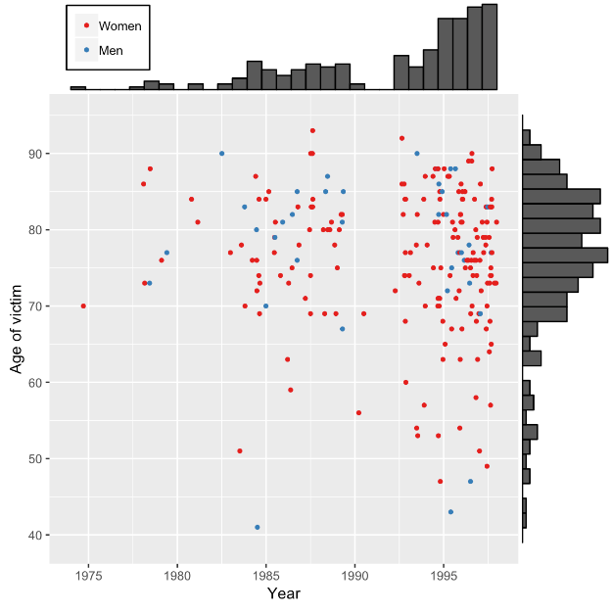
데이터 표현 방법

Slide 5
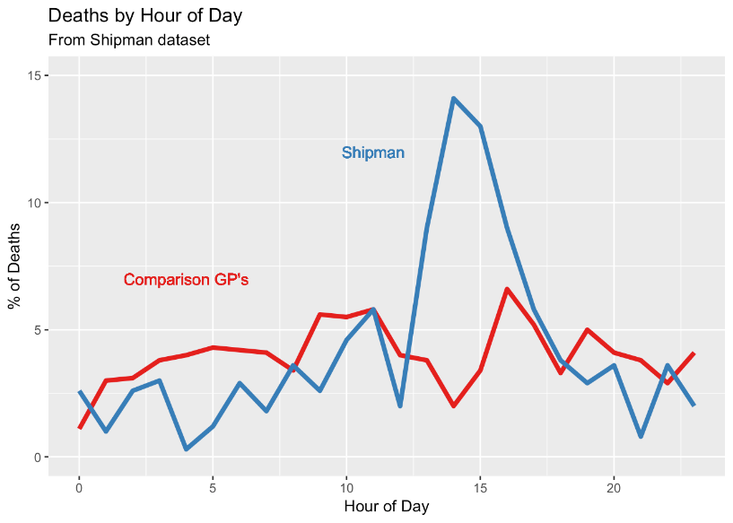
데이터 표현 방법

Slide 6
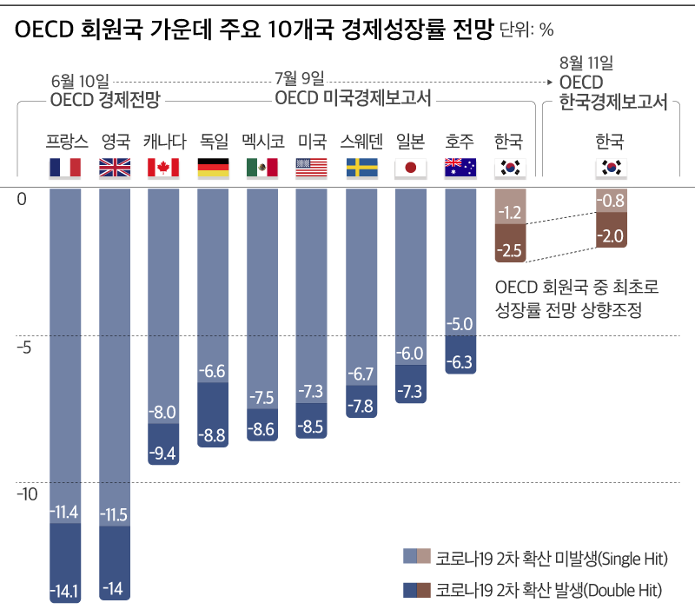
데이터 표현 방법
내년 성장률은 37개국 중 34위

Slide 7

Data Literacy

Slide 8
Data Literacy
미국 임금 76% 오를때 한국은 154%나 뛰었다
지난 20년간 한국 민간부문의 시간당 임금 상승률이 154%를 기록해 미국(76%), 영국(87%) 등 선진국 상승률의 2배에 달하는 것으로 분석됐다. 반면 한국의 생산성은 미국의 절반 수준에 불과한 것으로 나타났다
20년간 2.5배 뛴 임금…구두 단가도 이탈리아보다 높다
경제협력개발기구(OECD)에서 집계하는 국가별 임금 통계, 평균 연봉, 노동생산성 등을 분석한 결과, 한국은 지난 20년간(1997~2017년) 시간당 임금이 2.5배(154.1%) 이상 급등한 것으로 나타났다. 미국(76.3%)의 2배, 독일(54.9%)의 3배 수준이다. 반면 한국의 시간당 노동생산성(2017년)은 미국의 54%, 독일의 57% 수준으로 절반을 간신히 웃돌았다

Slide 9
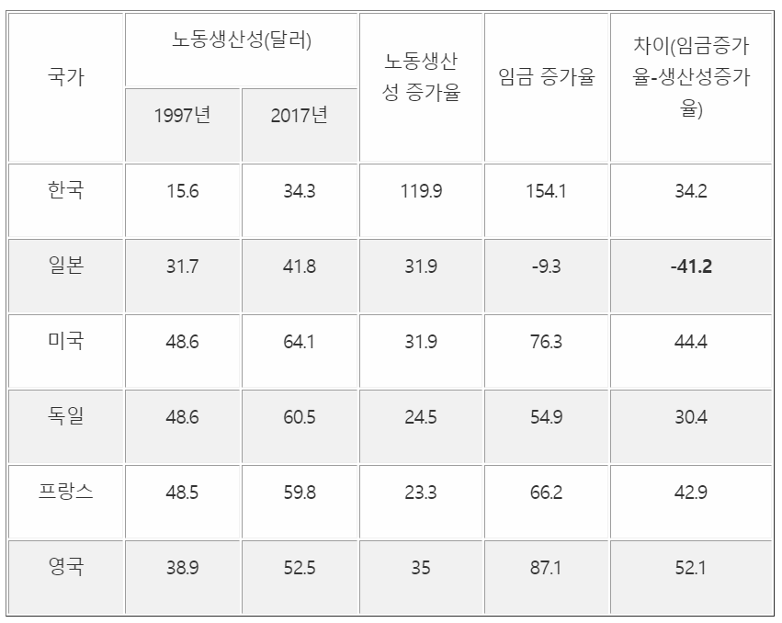
Data Literacy

Slide 10

Framing Effect
Framing Effect

Slide 11
Framing Effect
가공육(햄, 베이컨 등)은 담배와 석면이 속해 있는 ‘1군 발암물질’에 해당되며, 매일 50g의 가공육을 먹으면 장암 발병율이 18% 높아질 수 있다.
- 국제보건기구(WHO)의 국제암연구소(IARC), 2015년 11월 -
Relative Risk(상대위험도) : 하루에 베이컨 두 개가 들어 있는 샌드위치를 먹는 집단이 그러지 않는 집단에 비해 장암에 걸릴 위험이 18% 증가한다.
Absolute Risk(절대위험도) : 각 집단에서 장암에 걸릴 것이 라고 예상되는 비율
만일 평균적으로 100 명중 6명이 장암에 걸린다고 하면, 100명이 매일 베이컨 두개가 든 샌드위치를 먹는다면 7명이 장암에 걸릴 확률이 있다.
Expected Frequency(기대 빈도) : 100명 혹은 1000명에 대해 기대되는 숫자
장암발생 기대 빈도 : 6 / 100, 1 / 16
매일 샌드위치를 먹은 사람의 장암발생 기대 빈도 : 7 / 100, 1 / 14

Slide 12
Framing Effect
 | 베이컨 미섭취 | 베이컨 섭취
발생률 | 6% | 7%
기대빈도 | 6/100, 1/16 | 7/100, 1/14
승산(odds) | 6 / 94 | 7/ 93
odds(승산) : 사건이 일어날 가능성 대 사건이 일어나지 않을 가능성
절대위험도 차이 | 1%
상대위험도 | 18%
승산비(odds rate) | (7/93) / (6/94) = 1.18

Slide 13
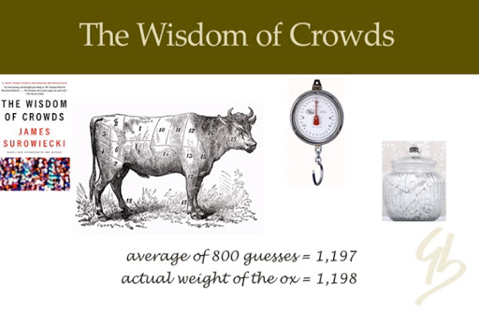
Power of Average

Slide 14
Kind of Average
산술평균
중앙값
최빈값
https://www.youtube.com/watch?v=Pp_Pd6GZLOE&feature=youtu.be

Slide 15
표준 편차
표준 편차
데이터 세트 중에 있는 어떤 데이터 하나의 수가 가지는 의미
여러 데이터 세트들을 서로 비교해서 나타나는 차이
표준편차
12
평균
60
당신 점수
75
표준편차
8
평균
60
당신 점수
75

Slide 16
Ascertainment bias(확인 편향)
더 높은 사회경제적 지위에 있는 남자가 뇌종양 진단을 받을 확률이 상대적으로 조금 더 높았다.
높은 교육 수준이 뇌종양 위험 증가와 관련이 있다.
왜 대학에 가면 뇌종양에 걸릴 위험이 커지는가?

Slide 17
인과관계(causation) vs. 상관관계(correlation)
X가 Y의 원인이다
X가 일어날 때마다 Y가 일어난다
X가 일어난다면 Y가 일어날 수 밖에 없다
X가 일어나게 만들면, Y가 더 자주 일어나는 경향이 있다

Slide 18
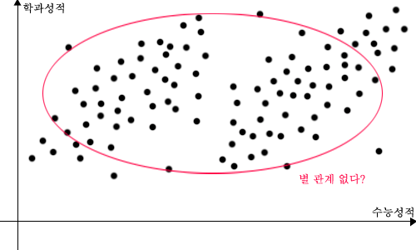
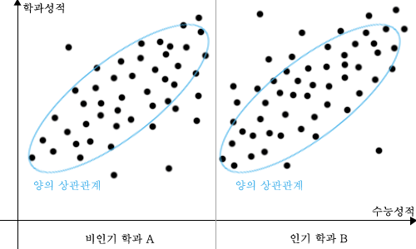
심슨의 역설
아이스크림 판매가 늘어나면 익사 사고가 많이 발생한다.
날씨 : confounder(교란변수)
조정(adjustment), 층화(stratification) : 교란변수의 수준별 연관성 제고, 날씨가 같은 날의 아이스크림 판매량과 익사 사고 발생건수의 관계
Simpson’s Paradox

Slide 19
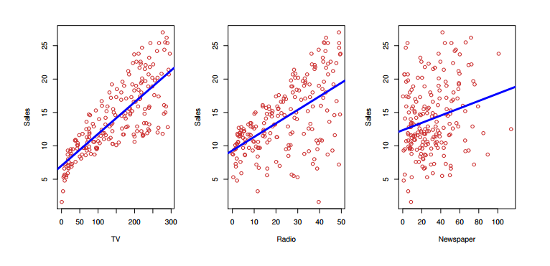
Linear Regression
Sales = a + b*TV + c*Radio + d*Newspaper + e

Slide 20
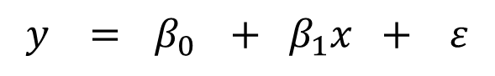
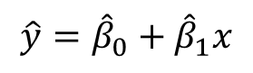
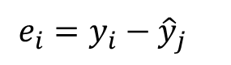
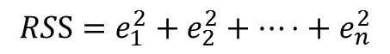
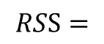
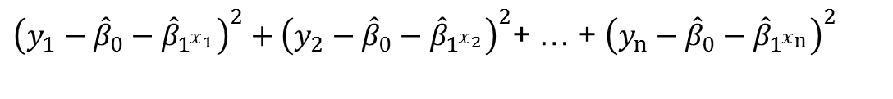
Linear Regression
intercept
slope
error
coefficients
(parameters)
prediction value
redidual
residual sum of squares

Slide 21
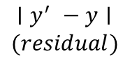
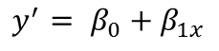
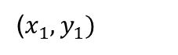
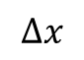
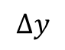
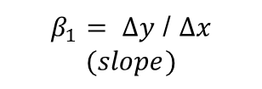
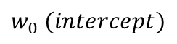
Linear Regression
y variables(target)
x variables(features)

Slide 22
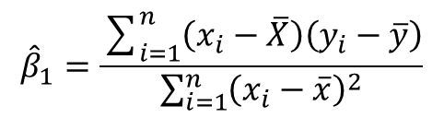
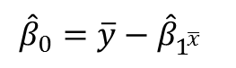

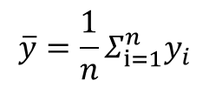
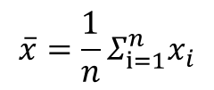
Linear Regression
OLS(Ordinary least squares) : RSS 최소화 하도록 계수(intercept, coefficient) 추정

Slide 23
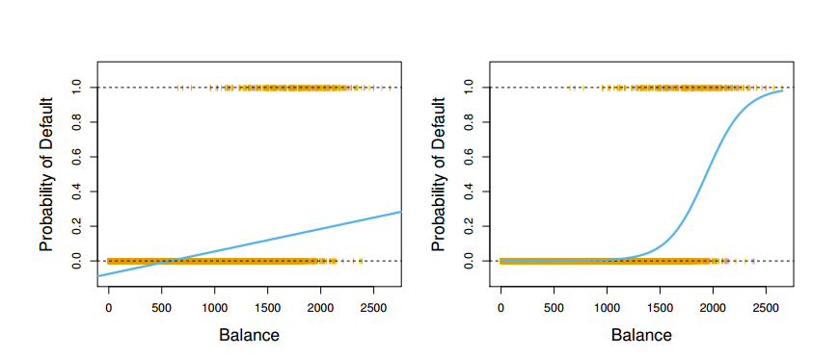
Logistic Regression(Classification)
Linear regression
Logistic regression
Linear regression 의 y 값의 범위는 -∞ ~ ∞
범주형(category, factor, class) 데이터를 y 값으로 사용하면 그 값의 종류가 몇가지로 이루어져 있기 때문에 linear regression 부적합
Notes:
자유도 : 모집단에 대한 정보를 주는 독립적인 자료의 수 ( 주어진 조건에서 자유롭게 뽑을 수 있는 수)
귀무 가설 : 이 변수는 타겟 값과 관계 없다 베타1=0

Slide 24
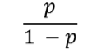
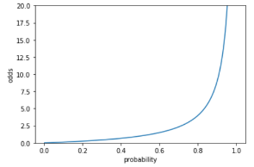
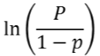
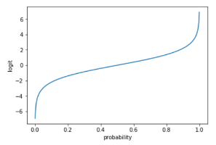
Logistic Regression(Classification)
odds : 성공 확률(success probability)이 실패 확률(1 – 성공확률)에 비해 몇 배 더 높은 가?
0 < odds < ∞
비대칭
logit : odds에 자연로그(ln)을 취한 값
- ∞ < logit < ∞
대칭
단순 증가 함수
odds =
logit = ln(odds) =

Slide 25
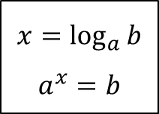
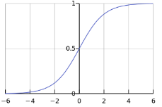
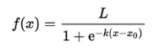
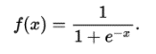
Logistic Regression(Classification)
Y 값이 두개의 클래스로 이루어진 경우 하나의 데이터가 successive class(y==1)일 확률
Logistic function

Slide 26
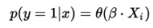
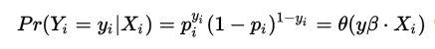
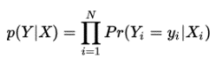
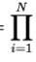
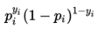
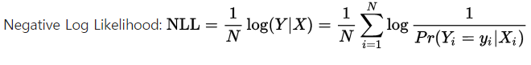
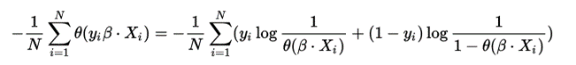
Logistic Regression(Classification)
Maximum likelihood estimation(MLE) : 최대우도추정
최대화
최대값을 구하는 문제를 최소값을 구하는 문제로 치환
Y 값이 [0, 1]

Slide 27
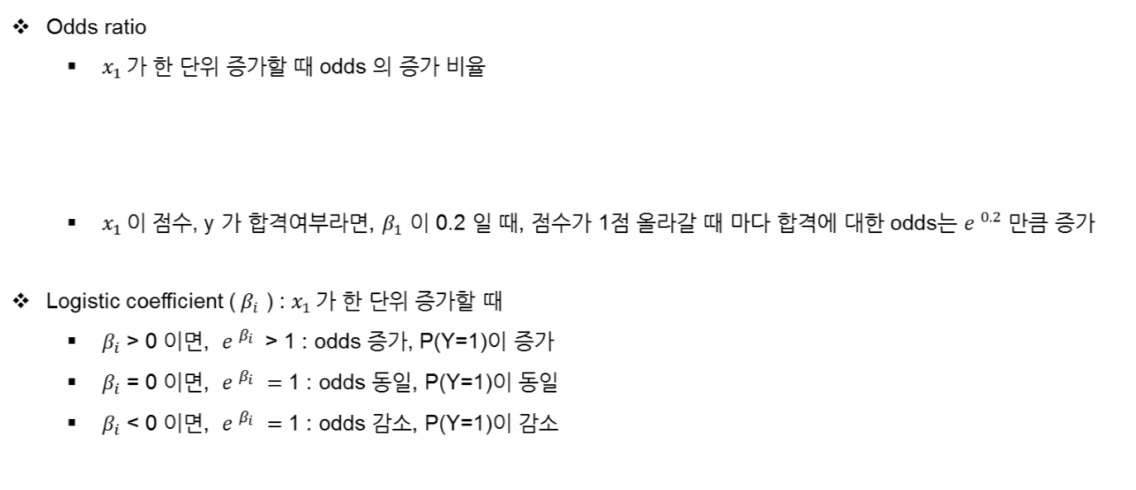
Logistic Regression(Classification)

Slide 28
중심극한정리
표본의 평균들은 거의 대칭적인 분포를 이룬다.(중심극한정리)
표본의 크기가 증가함에 따라 평균의 분포가 점점 더 좁아진다.
중심극한정리
표본의 크기가 증가함에 따라 원래 데이터 분포의 모양이 어떠하든 거의 상관없이 표본 평균들의 분포가 정규분포의 형태로 다가가는 경향

Slide 29
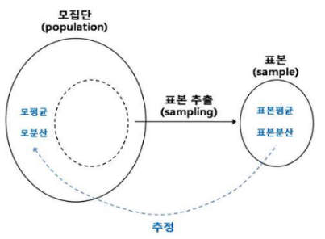
모집단과 표본
모집단 : 나타날 수 있는 모든 경우의 수
유한모집단 : 나타날 수 있는 경우의 수가 정해진 모집단, 선거 유권자 등
무한모집단 : 무한하게 나타날 수 있는 모집단, 사람 키 등
통계적추정 : 모집단 중에서 나오는 몇 가지 데이터를 가지고 모집단 전체에 대해 어떤 추측을 하는 일(부분으로 전체를 추론)
모집단에서 충분할 정도로 만이 반복해서 데이터 관측을 실행해 히스토그램을 작성하면, 이 히스토그램은 거의 모집단과 일치한다.

Slide 30
통계적 추론
표본을 통해 모집단 설명(통계적 추론)
임의의 모집단 모수에 대하여 95% 확률로 관측 통계량이 그 안에 놓여 있기를 기대하는 구간을 확률을 이용해 판단한다.
통계량을 관측한다.
통계량이 95% 예측 구간 안에 놓일 수 있는 모수의 범위를 산출한다. 이 범위를 95% 신뢰구간(confidence interval)이라고 부른다.
반복 적용할 때 그런 구간들의 95%가 참값을 포함해야 하기 때문에, 결과로 나오는 이 신뢰구간을 ‘95%’라고 한다.
* 95% 신뢰구간은 이 특정한 구간이 참값을 포함할 확률이 95%라는 뜻이 아님.

Slide 31
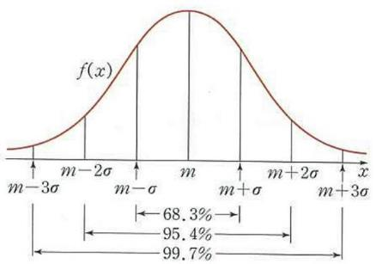
정규 분포
정규 분포 = ( 표준편차 x 정규분포 데이터 ) + 평균
95% 데이터 : (평균 – 1.96 x 표준편차) <= 데이터 <= ( 평균 + 1.96 x 표준편차)
-1.96 <= (데이터 – 평균) / 표준편차 <= 1.96
동전 16개를 던질 때, 앞면이 나오는 개수의 평균은 8, 표준편차는 2라고 할 때, 여러분이 동전을 던질 경우 앞면이 나올 거라고 예측 할 수 있는 개수는?

Slide 32
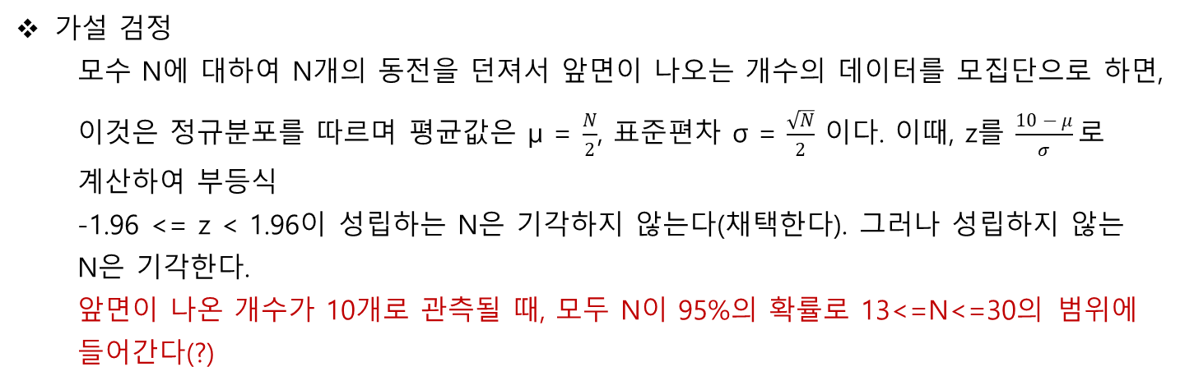
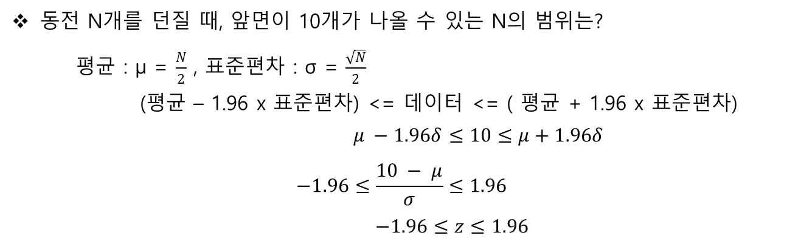
가설 검정
동전 N개를 던질 때, 앞면이 10개가 나올 수 있는 N의 범위는?
평균 : μ = $\frac{N}{2}$ , 표준편차 : σ = $\frac{\sqrt{N}}{2}$
(평균 – 1.96 x 표준편차) <= 데이터 <= ( 평균 + 1.96 x 표준편차)
$μ −1.96δ≤10≤μ+1.96δ$
$$−1.96≤\frac{10 − μ}{σ}≤1.96$$
$−1.96≤z≤1.96$
가설 검정
모수 N에 대하여 N개의 동전을 던져서 앞면이 나오는 개수의 데이터를 모집단으로 하면, 이것은 정규분포를 따르며 평균값은 μ = $\frac{N}{2}$, 표준편차 σ = $\frac{\sqrt{N}}{2}$ 이다. 이때, z를 $\frac{10 − μ}{σ}로$ 계산하여 부등식
-1.96 <= z < 1.96이 성립하는 N은 기각하지 않는다(채택한다). 그러나 성립하지 않는 N은 기각한다.
앞면이 나온 개수가 10개로 관측될 때, 모두 N이 95%의 확률로 13<=N<=30의 범위에 들어간다(?)

Slide 33
상관 계수
 | coef | std err | t | P>|t|
아버지의 키 | 0.41175 | 0.04668 | 8.820 | <2e-16 ***
어머니의 키 | 0.33355 | 0.04600 | 7.7252 | 1.17e-12 ***
const | 69.22882 | 0.10664 | 649.168 | <2e-16 ***
자녀의 키 = 0.41175 x 아버지의 키 + 0.33355 x 어머니의 키 + 69.22882
귀무 가설 : 계수(coef)들이 0이다(아버지의 키와 어머니의 키는 자녀의 키에 영향을 주지 않는다).
절편(const) : 자녀의 평균 키
계수(coef) : 부모의 키가 1 변할 때마다 기대되는 아들키의 변화
t -statistics(t 통계량) : 독립변수와 설명변수간 연관성이 통계적으로 유 의미 한지 나타내는 지표( coef / std err), 추정 값이 0에서 얼마나 멀리 떨어져 있는지를 표준오차의 몇 배만큼 떨어져 있는지 로 측정한 것

Slide 34
R-Squared(결정 계수)
y_{i}
C
A
B
y
B
A
C
y_{i}
x

Slide 35
R-squared(결정 계수)

Slide 36
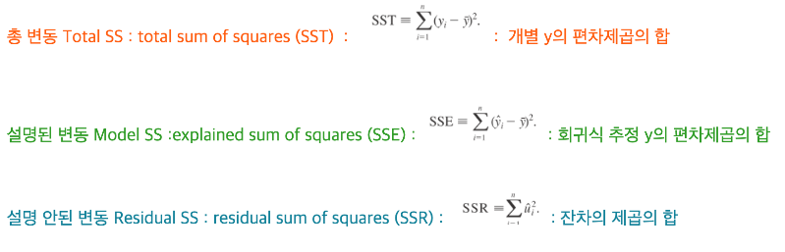
R-Squared(결정 계수)

Slide 37
Adjusted R-Square(수정된 결정 계수)
결정계수는 독립변수 개수가 많아질수록 그 값이 커지게 되어 종속변수의 변동을 별로 설명해 주지 못하는 변수가 모형에 추가된다고 하더라도 결정계수값이 커질 수 있음
n: 표본 데이터에서 자료의 개수
p: 독립 변수의 개수; 모형에서 사용한 상수를 제외한 변수의 개수

Slide 38
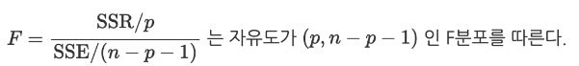
F-Statistics(F 검정 통계량)
F-Test : F-검정은 두 모집단의 분산의 차이가 있는가를 검정할 때 사용
n 개의 관측치와 p 개의 독립변수에 대한 다중회귀분석
- 귀무가설(H0) : β1=β2=⋯=βp=0 즉, 모든 독립변수가 종속변수과 관계 없다.
- 대립가설(H1) : β1,β2,⋯,βp 중 적어도 하나는 00 이 아니다. 즉, 종속변수와 관계 있는 독립변수가 존재한다
n 개의 관측치와 p 개의 독립변수에 대한 다중회귀분석에서 전체모형 FM이라고 하고, FM에서 k 개의 독립변수가 제거된 모형을 축소모형 RM
- 귀무가설(H0) : RM 이면 충분
- 대립가설(H1) : FM이 더 좋은 모델
모델 간 비교에 사용 : 첫번째 F <= 두번째 F, RM 사용 가능

Slide 39
T-Statistics(T 검정 통계량)
n 개의 관측치와 p 개의 독립변수에 대한 다중회귀분석
- 귀무가설(H0) : β1=0 즉, 독립변수와 종속변수는 관계 없다.
- 대립가설(H1) : β1!=0 즉, 독립변수는 종속변수에 영향을 준다(독립변수의 회귀계수가 유의하다)
P-Value < 0.05, 독립변수는 종속변수에 영향을 준다(독립변수의 회귀계수는 유의하다)

Slide 40
분석 방법
 |  | Features
 |  | Two group | Multiple Group | One Variable | Multiple Variable
Target Variable | Number | T test | ANOVA | Linear regression | Multiple linear regression
 | Category | Chi square Test |  | Logistic regression

Slide 41
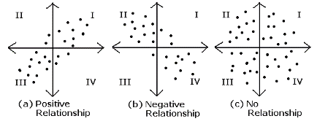
Correlation(상관계수) vs. Covariance(공분산)
공분산은 X의 편차와 Y의 편차를 곱한 것의 평균
cov(X,Y) > 0 X and Y are positively correlated
cov(X,Y) < 0 X and Y are inversely correlated
cov(X,Y) = 0 X and Y are independent
공분산은 단위의 영향을 받음
공분산을 scaling
-1 <= 상관계수 <= 1

Slide 42
Scatter plot of correlation coefficient
Y
Y
Y
X
X
X
r = -1
r = -.6
r = 0
Y
Y
Y
X
X
X
r = +1
r = +.3
r = 0

Slide 43
Linear correlation
Linear relationships
Curvilinear relationships
Y
Y
X
X
Y
Y
X
X

Slide 44
Linear correlation
Strong relationships
Weak relationships
Y
Y
X
X
Y
Y
X
X

Slide 45
Linear correlation
No relationship
Y
X
Y
X

Slide 47
Trends - 도구
분산 처리 – Unified programming model
Apache Spark
Apache Flink
Apache Beam
검색 엔진
ElasticSearch(ELK)
Solr
데이터 수집
Apache Kafka
Apache Nifi
StreamSets
데이터 저장
Cloud
NoSQL
Machine Learning
Azure ML Studio
Amazon Machine Learning
H2O
Deep Learning
Tensorflow
Caffe
Keras

Slide 48
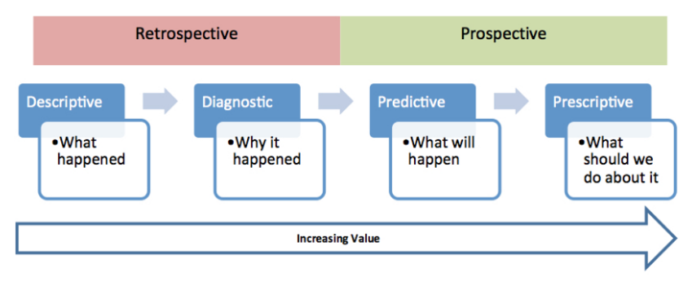
Trends – 데이터 분석
http://dai-global-developments.com/articles/disruption-for-good/

Slide 49

Data Science

Slide 50
Data Scientist
Data science is the building of software products whose core functionality relies on applying statistical or machine learning methods to data
다양한 분야에 지식을 가지고 있어야 함
Mathematics
Statistics and probability
Computer programming
Machine learning
Big data and data warehousing
Pattern recognition

Slide 51

Data Scientist vs. Data Engineer
https://www.datacamp.com/community/blog/data-scientist-vs-data-engineer

Slide 52

Data Scientist vs. Data Engineer
https://www.datacamp.com/community/blog/data-scientist-vs-data-engineer

Slide 53


Machine Learning vs. Data Science

Slide 54
통계학
연속 데이터 유형의 경우에는 평균이나 표준편차, 범주형 데이터 유형의 경우에는 빈도나 퍼센티지 등과 같은 자료 요약
B
A
많은 경우, 전체 자료를 수집하는 것은 불가능하기 때문에 표본이라 불리는 일부 자료를 수집한 후 전체 모집단에 관한 결론을 유추, 추론은 가설 검정, 수치의 특성 계산, 데이터 내 상관관계 등을 통해 이루어 짐
기술 통계학
추론 통계학

Slide 55

AI vs. Machine Learning vs. Deep Learning
https://blogs.nvidia.com/blog/2016/07/29/whats-difference-artificial-intelligence-machine-learning-deep-learning-ai/

Slide 56
기계학습 Machine Learning
인공 지능의 한 분야로, 컴퓨터가 학습할 수 있도록 하는 알고리즘과 기술을 개발하는 분야
의사결정나무, 연관규칙, 인공신경망
의사결정나무
연관규칙 : “맥주 ➔ 기저귀”
사고 가능성?
1%
“사고는 5도 이하로 기온
낮은 날 외곽지역에서
발생가능성 높다”
중심가
0.2%
외곽
2%
기온 높음
0.4%
기온 5도 이하
5.7%

Slide 57


Machine Learning

Slide 58

인공지능 AI
인공적인 지능 (1940년대 출발)
강한 인공지능: 인간의 사고와 같이 컴퓨터 프로그램이 행동하고 사고하는 인간형 인공지능
약한 인공지능: 어떤 문제를 실제로 사고하거나 해결할 수는 없으나(진짜 지능이나 지성을 갖추고 있지는 못하지만), 어떤 면에서 보면 지능적인 행동을 하는 것
AI
AI
“다리가 쑤시면 비가 온다”
+
“아침에 흐리면 오후에 비가 온다”
규칙기반의
전문가시스템
기계학습

Slide 59
기계학습 의미에 대한 혼란
학습이란 무엇인가?
“Learning is the act of acquiring new, or modifying and reinforcing, existing knowledge, behaviors, skills, values, or preferences
and may involve synthesizing different types of information”
학습과 모델링은 다른 것인가?
간단한 선형회귀분석을 하는 것은 <통계>가 아닌가? 이것도 기계학습이라고 불러야 하는가?

Slide 60
Supervised vs. Unsupervised vs.
Reinforcement Learning
Supervised Learning
레이블(Target)이 있는 훈련데이터로 모델을 학습하여 미래의 데이터에 관한 예측을 만드는 것
분류 모델(Classification), 회귀 모델(Regression) 등
Unsupervised Learning
레이블이 없는 데이터, 데이터가 어떻게 구성되었는지를 알아내는 문제의 범주
군집 모델(Clustering), 차원 축소(Features reduction)
Reinforcement Learning
환경과의 상호작용을 통해 자신의 성능을 개선하는 시스템(agent)
어떤 환경을 탐색하는 에이전트가 현재의 상태를 인식하여 어떤 행동을 취하고 그 에이전트는 환경으로부터 포상을 얻게 된다. 포상은 양수와 음수 둘 다 가능하다. 강화 학습의 알고리즘은 그 에이전트가 앞으로 누적될 포상을 최대화 하는 일련의 행동으로 정의되는 정책을 찾는 방법

Slide 61

Supervised Learning

Slide 62

Unsupervised Learning

Slide 63
기계학습과 데이터 마이닝, 개념의 구분
예측/분류(Supervised)는 기계학습, 탐색적 패턴 발견과 이해(= Descriptive)는 데이터 마이닝?
용어의 의미 변화. 내용물에도 변화?
기계학습
Machine Learning
데이터 마이닝
Data Mining
Prediction / Predictive Analytics
Pattern / Insight Discovery

Slide 64
Data Mining?
데이터 마이닝(data mining)은 1. 대규모로 저장된 데이터 안에서 2. 체계적이고 자동적으로 3. 통계적 규칙이나 패턴을 찾아 내는 것
다른 말로는 KDD (데이터베이스 속의 지식 발견:knowledge-discovery in databases)
위키피디아

Slide 65

Algorithm
http://radimrehurek.com/data_science_python/

Slide 66

Data Mining?

Slide 67

기계학습 – 상상과 오해
기계학습은 <로봇>의 두뇌를 만들기 위한 것?
사람이 가르치지 않아도 스스로 학습?
사람과 같은 방식으로 학습?
학습결과를 설명?
Source: Google Images on <machine learning> 2016. 03. 30.

Slide 68



Techniques – Regression, Tree and Forest
복잡해야만 기계학습?
비선형적 방식이라야 기계학습?
Eager Learning Vs. Lazy Learning (e.g. kNN) ?
ARIMA?
Regression
Decision Tree
Random Forest

Slide 69
6 Myths of Machine Learning
1
인간의 바이어스(Bias)를 완전히 제거
2
실시간으로 수행
3
어떤 데이터를 사용하든 어떤 상황에서나 결과 산출
4
오직 예측분석에만 사용
5
빅데이터가 필수
6
많은 비용 소요
http://xmpro.com/6-myths-about-machine-learning/

Slide 70

빅데이터와 알고리즘간의 연결
광의의 데이터 준비 = 데이터 확보 + 데이터 이해 + 데이터 준비
핵심은 변수설계 Variable Design (Variable Identification or Feature Engineering)
원시 데이터 자체가 아니라 분석에 투입되는 일차가공된 데이터가 분석의 성패 좌우
- “원유를 자동차에 넣는다고 차가 달릴 수 없다.”

Slide 71

데이터 확보여부와 관련성
“If it's not there, you can't find it.”
구글의 데이터가 전체 인구를 대변하지 못함?
보험사기로 판명된 실제 사례 미보유?

Slide 72

분석에 요구되는 데이터의 구성
데이터가 반영하고 있는 업(domain)의 규칙과 그 분야 내에서의 개념과 상식 등 (→Metadata)이 문제 해결의 핵심 열쇠

Slide 73
빅데이터가 만들어내는 본질적 변화
사전 처리 ➔ 사후 처리
표본조사 ➔ 전수조사
질 ➔ 양
인과관계 ➔ 상관관계
자료 : 데이터분석 전문가 가이드, 한국 데이터 진흥원

Slide 74
빅데이터의 기대효과
인간 직관으로
파악할 수 없는 빈틈 발견
경쟁력
불확실한 미래 대비

Slide 75
무엇을 빅데이터 활용이라고 하는가?
적정 재고 수준의 최적화 – 제조/유통업체
비정상 거래에 대한 조기 발견 - 신용카드/ 온라인 게임
이용패턴의 급격한 변화 - 건강보험 심사/ 이동통신
마케팅/CRM 캠페인별 대상 고객 최적화 – 인터넷 쇼핑
콜센터 응대 우선순위 조정
상품진열의 최적화 – 오프라인 유통업체
1:1 상품 제안 – 인터넷 쇼핑
프로모션 적용 제외대상 상품 선정
소비자 반응/요구 파악
빅데이터라는
이름이 등장하기 전에는
없었던 것들인가?
분석하지 않던 것들인가?
전략, 기획, 방향수립 등 추상적인 사안들 보다는 현장에서 일상적으로 벌어지는 활동
한 두 사람의 분석가 보다는 다수의 실무 의사결정자들이 관여되고 현장이 직접 영향 받음

Slide 76
빅데이터 “분석”의 분류 - 다양성
비정형데이터 포함한 분석
? %
? %
단순한 집계중심
Descriptive 분석
복잡/정교한 분석
Modeling/Algorithm 활용
? %
? %
정형데이터만을 활용

Slide 77
빅데이터, 핵심요소와 작동원리
<데이터 확보/준비>
<분석/모델링>
즉시 수집 / 분석
예측
이상 탐지
비정형 데이터 활용
맞춤형 제안
최적화
Mash Up
Digital 데이터 증가 & 처리속도 향상

Slide 78
빅데이터와 비즈니스 변화의 4가지 유형
1
2
데이터 자체를
자산으로 활용
시장과 고객에 대한
이해
3
4
내부효율과 운영 개선
고객경험 향상과
새로운 상품/서비스
http://www.forbes.com/sites/bernardmarr/2015/09/08/4-ways-big-data-will-change-every-business/2/

Slide 79

빅데이터? 무엇이 가치가 큰 정보인가?
이미 알고 있는 것을 수치화한 것 ➔ 합의 도출에 유용 [객관화 ]
생각해보지 않았던 사실 (생각해보면 알 수 있었던 것)
궁금해도 알 수 없었던 사실 (예: 내일의 날씨)
1
2
3
새로운 의사결정을 가능하게 하는 정보 ➔ 가치
Q
숫자가 아니더라도 이미 알고 있는 정보라면? (누구나 같은 생각인)
안다고 생각했으나 구체적으로는 몰랐던 사실이라면?

Slide 80


빅데이터? … <빅> 가치?
서울 지하철 승객이 가장 많은 역은 … 강남역
버스와 지하철 가장 많이 몰리는 시간은 … 오전 8시 10~19분
가장 이용객이 많은 요일은 … 금요일
새로운 의사결정을 가능하게 하는 정보? ➔ 가치?
2015년 4월 … 서울 교통 빅데이터 분석 결과中

Slide 81






어디서 데이터가 생겨나는가?
소셜미디어
이동통신회사
신용카드회사
Mash Up
정부공공기관
기업/판매내역
기계/장비 운영

Slide 82
소셜미디어 데이터 분석
소셜미디어로부터 데이터를 수집하여 통계를 산출하거나 패턴을 추출
Analysis
Scraping
Modeling
Web Page
Crawling
Normalizing
Parsing
Visualization
API
Connecting
Emotion Scoring
사전을 사용하여 특정 단어 제외, 동의어, 이의어 반영
의미를 파악하기 위해 Ontology를 구축 – 검색 기술 활용
감성 판단을 위한 사전, Scoring 활용
워드 클라우드 등 시각화 기술 활용
연관성, 경로 분석 등 실시

Slide 83



Unstructured Data의 기본적 특성
UNSTRUCTURED
(or Raw) Data
Easy to collect
Hard to process
Structured Data와 비교시,
Quality와 Relevance가 충분하다는 보장없음
Structuring 과정에서 Distortion 개입 여지 큼

Slide 84
무엇을 분석할 것인가? – 가설 설정
데이터 분석을 통해 파악하고자 하는 사실에 대해 개념적으로 정의한 것
모델 정의를 통해 구체화할 사항에 대한 사전 도출
일반적인 업무 언어로 자연어 형태로 기술
가설의 검증을 위한 방안에 구애되지 않고 업무 영역(Domain)에서 중요한 다수의 후보 가설을 도출
하나의 모델을 통해 복수의 가설을 검증할 수도 있음
업무적인 중요성과 동시에 데이터를 통한 확인이 필요한가가 관건
주제를 먼저 설정하고 주제의 범위내에서 가설을 설정하는 것이 바람직함
가설의 예
우수고객들은 가격할인 행사에 민감하지 않다
라면 제품군은 판매량이 감소하고 있다
도시지역의 소음이 농촌지역의 소음에 비해 높은 수준이다
품질이 낮은 상품은 고객불만이 많이 발생된다

Slide 85
빅데이터 기회 발굴 Framework : Instances
데이터 자체를
자산으로 활용
시장과 고객에 대한 이해
내부효율과 운영 개선
고객경험 향상과
새로운 상품/ 서비스
고객 행동/ 프로필 통계 – 집계
업무/Transaction Traffic 통계
고객세분화
고객행동 지표화 / 모니터링
SNS 여론 분석
민원 VoC 분석
핵심 환경 변화 파악
업무병목점 분석 – 장비/ 공정/ 직원
업무/직원 연관성 분석
관심 급증/ 급감 상품/ 서비스 파악 – 시장 Vs. 자사
Descriptive
타겟광고 대행
고객이탈 예측
회원가입 가능성 예측
구매가능성 예측
문제/불만 발생 가능성 예측
장비/공정 이상발생 예측
예산/자원 배분 최적화
최적 문제해결 조치 선정
퇴직인력예측
직원성과예측
신상품/서비스 성과 예측
개인화/맞춤형 정보제공
Predictive
추가적 관점 : 어떤 데이터를? 내부 Vs. 외부. 정형 Vs. 비정형. 사람 Vs. 기계

Slide 86
빅데이터 기회 발굴 Checklist
대상 문제의 복잡성 측면
대량의 여러 항목을 사용한 분석이 필수적인가?
가용한 예산으로 소화할 수 있는 내용인가?
분석 과정에서 요구되는 복잡성이 조직이 감당할 수 있는 수준인가?
예상하는 형태의 결과가 나올 가능성이 충분한가?
동일한 형태의 분석이 지속적으로, 반복적으로 수행될 필요가 있는가?
필요한 데이터를 지속적, 안정적으로 확보할 수 있겠는가?
대상 문제의 활용 가치 측면
조직의 Mission과 비교하여 충분한 중요도가 있는 내용인가?
결과가 업무에 실질적인 영향을 줄 수 있는가?
분석 결과를 조직내외부에서 이해하고, 받아들일 수 있겠는가?
유사 성격의 분석이 이루어진 사례가 존재하는가? – 국내, 국외
유사 성격의 분석이 대내외적으로 좋은 평가를 받았는가?
경쟁 조직이 이미 활용하고 있어 도입 필수성이 높은가?
선도사업으로서) 다른 문제에 대한 분석에 긍정적 파급효과를 미칠 수 있겠는가?

Slide 87
모델 정의
모델 정의: 모델의 입력데이터와 출력 데이터, 목적 및 적용 범위 등을 상세하게 기술한 것
주요 항목:
모델의 목적, 적용 범위 및 활용방안
입력 변수(종속변수)와 출력변수(독립변수) – 생성방법 포함
모델 대상(entity)에 대한 정의
제외 대상에 대한 정의
운영 방안, 운영 주기
결과 해석방안
모델 적정성에 대한 판단기준

Slide 88
데이터 분석의 두 가지 유형
One-Off 분석
Production System
형태의 분석
1
2
일회성의 비즈니스 질문에 대한 답을 제공
사전에 형식과 범위가 정해지지 않음
분석 자체보다 해석 중요성 높음
예: 특정 상품 매출 급감 원인 파악
동일한 구조의 분석을 지속적으로 반복 (분석 자동화 수반)
예: 상품추천 시스템, 사기적발 시스템
두 가지 서로 다른 유형의 데이터 사이언티스트 필요

Slide 89



데이터 분석 프로세스
Identify data set
Retrieve data
Query data
Explore
Understanding
Preliminary analysis
Pre-processing
cleaning
integrating
packaging
Select technique
Build Model
Communicate results
Apply results

Slide 90
데이터 분석 실행 - 절차
분석주제 결정에서 결과 도출까지의 전체 과정을 반복적으로, 점차 진화하는 방식으로 수행
분석 주제 결정
후보 가설 도출
관련 데이터 확보
데이터 통합/ 정리
분석/ 모델링
결과 도출

Slide 91
Predictive Modeling : Positioning
Business Analysis 와 Data Science (Data Mining을 포함)의 합
Focus: Business Result, Business Insight
Data Analysis/
Data Science
(+ Data Mining)
Business Functions
And
Process
Business Analysis
and Data Science
Capture
Understand
ForeDraw
Data Science
Process

Slide 92
실전적 예측 모델링 프로세스 : 예시
planning
EDA
Requirements Analysis
Req. Validation
Collecting
Cleaning
Preparing
Variable Design
Variable Selection
Modeling
assessment
Statistical
Significance Test
Decision Tree Modeling
결과종합
Selection
Decision
Test Modeling
Subjective
Distribution Investigation

Slide 93

예측 모델 프로세스
http://sebastianraschka.com/Articles/2014_intro_supervised_learning.html

Slide 94
Process Steps :
Resource Consumption vs. Importance
<From D. Pyle +>
Business understanding
a) Exploring the problem
b) Exploring the solution
c) Implementation specification
Data preparation & mining
d) Data exploration
e) Data preparation
f) Modeling (data mining)
Time%
20
10
9
1
80
15
60
5
Importance%
80
15
14
51
20
3
15
2
? 1000?
Interpretation + Deployment
The numbers are idealized, but reflect experiences
Doing CRISP-DM each time from scratch is not cost-effective

Slide 95
EDA Concept and Goals
Exploratory Data Analysis (EDA)
an approach/philosophy for data analysis that employs a variety of techniques (mostly graphical) to
maximize insight into a data set;
uncover underlying structure;
extract important variables;
detect outliers and anomalies;
test underlying assumptions;
develop parsimonious models; and
determine optimal factor settings.
EDA
Requirements Analysis
Requirements Validation
Variable Design
Variable Selection
Modeling
Ref.) http://www.itl.nist.gov/div898/handbook/eda/section1/eda1.htm

Slide 96
EDA vs CDA
EDA(Exploratory Data Analysis)
데이터의 구조와 특징을 파악하며 여기서 얻은 정보를 바탕으로 분석 모델을 만드는 단계
CDA(Confirmatory Data Analysis)
관측된 형태나 효과의 재현성 평가, 유의성 검정, 신뢰구간 추정 등 통계적 추론을 하는 단계
관련된 다른 자료분석에서 얻어진 정보를 적절히 배려하는 일
새로 수집된 자료가 앞서의 분석결과에 의한 예측과 얼마나 일치하는가를 평가하는 일

Slide 97




도구 - 시각화

Slide 98
데이터 시각화
데이터에 대한 이해, 처리, 가치 추출, 시각화, 설명 등의 능력은 향후 수십년간 아주 중요한 기술이 될 것이다. 왜냐하면, 현재의 우리는 언제 어디서나 자유롭게 데이터를 얻을 수 있기 때문이다. [Hal Varian*, Google’s Chief Economist, 2008]
컴퓨터 기반의 대화형 데이터 시각화는 데이터의 인지하는데 크게 도움이 된다. [Card et al., 1999]
데이터의 표현하고 드러내는 시각화는 데이터를 이해하는데 도움이 된다. [Kirk, 2016]

Slide 99
시각화의 효율성(1/2)
X | Y
0.9 | 0.5
2.7 | 1.1
6.7 | 28.6
10.9 | 32.8
6.0 | 15.7
6.3 | 19.7
7.0 | 32.6
8.7 | 32.5
4.8 | 7.3
12.5 | 33.1
13.4 | 32.9
2.0 | 0.75
3.6 | 3.6
14.6 | 33
기술 통계
Correlation = 0.88
 | X | Y
중앙값 | 6.5 | 23.8
평균 | 7.2 | 19.5
표준편차 | 4.2 | 13.6

Slide 100
시각화의 효율성(1/2)
X | Y
0.9 | 0.5
2.7 | 1.1
6.7 | 28.6
10.9 | 32.8
6.0 | 15.7
6.3 | 19.7
7.0 | 32.6
8.7 | 32.5
4.8 | 7.3
12.5 | 33.1
13.4 | 32.9
2.0 | 0.75
3.6 | 3.6
14.6 | 33
Y
X

Slide 101
시각화의 효율성(2/2)
X | Y
0.42 | 0.46750
0.54 | 0.62500
0.42 | 0.53750
0.86 | 0.92750
0.6 | 0.63750
0.51 | 0.63125
0.3 | 0.35625
0.61 | 0.65000
0.58 | 0.63125
0.76 | 0.72500
0.58 | 0.48125
0.66 | 0.51250
0.63 | 0.48750
0.92 | 1.00000
0.86 | 0.88750
0.91 | 0.97500
0.82 | 0.75625
0.86 | 0.00000
0.8 | 0.85000
0.69 | 0.79375
0.62 | 0.74000

Slide 102





알고리즘을 활용한 모델 개발
Regression
Decision Tree
Random Forests
CD Item
Individual A
Individual B
Individual C
Individual D
STING
-
4
8
9
ABBA
5
3
7
6
Beatles
9
2
10
8
Chicago
2
8
9
2
B. B. King
6
6
1
6
Wes
Montgomery
10
7
7
-
Clustering
Association Rule Discovery
Collaborative Filtering

Slide 103

회귀분석
종속 변수 y와 한 개 이상의 독립 변수 (또는 설명 변수) X와의 선형 상관 관계를 모델링하는 기법
한 개의 설명 변수에 기반한 경우에는 단순 선형 회귀, 둘 이상의 설명 변수에 기반한 경우에는 다중 선형 회귀
Y = aX1 + bX2 + c
e.g.
예상 구매금액 =
a * 최근1년 구매건수 +
b * 최근3년 평균구매단가 +
c

Slide 104
의사결정나무
Classification 및 Prediction을 위해 사용되는 Decision Rule(의사결정규칙)을 Tree 형태로 표현 – 규칙과 트리 자동 생성
신용상태
새로운 사례 : 월소득 300만원
연령 42세인 고객의
대출승인 여부는?
나쁨 168 52.01%
좋음 155 47.99%
계 323 (100.00)
월소득
200만원 이하
200만원 이상
n %
n %
나쁨 143 86.67
나쁨 25 15.82
좋음 22 13.33
좋음 133 84.18
계 165 (51.08)
계 158 (48.92)
직업
연령
C, D, E, F
A, B
25세 미만
25-35세; 35세 초과
n %
n %
n %
n %
나쁨 143 90.51
나쁨 0 0.00
나쁨 24 48.98
나쁨 1 0.92
좋음 15 9.49
좋음 7 100.00
좋음 25 51.02
좋음 108 99.08
계 158 (48.92)
계 7 (2.17)
계 49 (15.17)
계 109 (33.75)

Slide 105


Random Forest
Vs.

Slide 106

인공신경망
인공신경망
인간의 신경계를 모방한 통계적 학습 모델
기계학습의 한 부류
Warren McCulloch and Walter Pitts, (1943) 이론이 시초
병렬분산처리에 대한 기술 이슈로 정체 → 2006년 이후 HW와 알고리즘 개선
Overfitting, Blackbox(설명) 이슈
참고 : 위키피디아

Slide 107

Support Vector Machines
a representation of the examples as points in space,
mapped so that the examples of the separate categories are divided by a clear gap that is as wide as possible

Slide 108
결합모델(앙상블)
앙상블(Ensemble) 모형
다수의 모델의 결과를 종합하여 하나의 모델처럼 사용하는 모델링 방식
유형: 서로 다른 표본을 사용하여 모델을 개발, 서로 다른 변수를 사용하여 개발; 서로 다른 모델링 방식을 사용하여 모델을 개발
[서로 다른 모델링 방식의 결합의 예]
로지스틱회귀 예측결과
결합
Model
(e.g. 평균)
최종예측
의사결정나무
예측결과

Slide 109


Model error
Bias error : 모델의 예측 값과 실제 값의 차이, bias error가 높다는 것은 모델 성능이 안좋은 것을 의미
Variance : 모델이 서로 다른 데이터에 대해 같은 성능을 보장하는가. bias error가 낮은데도 variance가 높다는 것은 training data 에 대해 over-fit되었음을 의미
Notes:
ID3, C4.5, C5.0 CART,

Slide 110

Model error
Notes:
ID3, C4.5, C5.0 CART,

Slide 111

Model error
Notes:
ID3, C4.5, C5.0 CART,

Slide 112

Overfitting
Overfitting 문제 해결
더 많은 훈련 데이터 수집
정규화(Regularization)
적은 파라메터를 갖는 단순한 모델 선택
데이터 차원 축소
Notes:
ID3, C4.5, C5.0 CART,

Slide 113


Classification & Regression

Slide 114
정규화(Regularization)
최적의 모델 선택
비용 함수(Cost function)의 값이 가장 작은 모델 선택
비용함수의 값이 동일 할 경우 가중치(Weight) 값이 작은 모델 선호
가중치 값이 클 경우 데이터에 민감
가중치 값을 아주 작게 해도 비용 함수의 값에 차이가 없으면 해당 특성(feature)제외
정규화
가중치 값을 가능한 작게 하기 위한 추가적인 항을 비용 함수에 추가
다중공선성을 처리하고 데이터에서 잡음을 제거하여 오버피팅 방지
극한 파라메터 가중치에 벌칙을 부과하기 위한 추가의 함수를 도입

Slide 115




정규화(Regularization)
정규화(Regularization)
Notes:
L2 : w 값이 작아지는 형태(곱하기), L1 : w 값에서 상수를 빼는 형태(빼기)
L1은 통상적으로 상수 값을 빼기 때문에 작은 가중치들이 거의 0, 몇 개의 중요 가중치만 남음
Sparse model 에 적합

Slide 116
모델 평가
Confusion matrix
Confusion Matrix |  | Real
 |  | Positive | Negative
Predict | Positive | a | b | Positive Predictive Value (precision) | a/(a+b)
 | Negative | c | d | Negative Predictive Value | d/(c+d)
 |  | Sensitivity (recall) | Specificity | Accuracy (a+d) / (a+b+c+d)
 |  | a/(a+c) | d/(b+d)
F = 2 * (precision * recall) / (precision + recall)
Notes:
카파는 여러 평가자가 동일한 표본을 평가할 때 명목형 또는 순서형 평가의 합치도를 측정

Slide 117




모델 평가
RMSE - Root Mean Squared Error
RSE - Relative Squared Error
MAE - Mean Absolute Error
RAE - Relative Absoulte Error
a : real value
p : predict value
ǡ : average
Notes:
RSE : 단위가 다를 때 사용

Slide 118
Target 변수 정의
무엇을 타겟으로 설정해야 하는가
예측모델 <> action의 대상
이탈가능성이 높은 고객 =/= 이탈방지 캠페인 대상
구매가능성이 높은 고객 =/= 프로모션 대상
장기적인 로열티가 예상되는 고객 =/= 여름 마케팅 집중 대상
분석에서 제외/분리시켜야 할 고객 유형의 규정
개인사업자. 회사. 알려지지 않은 B2B고객
이미 사망한 사람. 이민간 사람. 미성년자
중학생이상 - 초등학생대상 학습지 경우
마케팅 중지를 요청 한 고객
임직원 또는 그 가족
Notes:
A “Predictive model” will answer questions such as “Is this transaction fraudulent?” or “How much profit will this customer generate?”
Classification and Regression analysis are typically used.
A Descriptive Model will provide information about the relationships in the underlying data, like people who buy diapers are 3 times likely to buy beer in the same trip.
Association and Sequencing or “Market Basket Analysis” are common techniques.

Slide 119
Types of Targets
1
주어진 문제를 사전에 이미 정의된 몇 개의 그룹으로 할당
Classification
다음달 이탈할 고객은 누구인가? (이탈, 유지)
이번 마케팅 Offer에 누가 반응할 것인가? (반응, 무반응)
2
주어진 문제에 대해 미래에 가지게 될 정량적인 값을 산출
Estimation
향후 3년 동안 고객들이 제공할 예상 매출액은? (매출액)
고객이 언제 이탈한 것인가? (유지기간)
고객이 이번 마케팅 Offer에 얼마나 구매할 것인가? (구매액)

Slide 120
Rules for Building a Model Set
All input columns must come strictly before the target
There should be a period of “latency” corresponding to the time needed to gather the data
The model set could contain multiple time windows of data
The “model set” can be partitioned into three subsets
training set
test set
evaluation or validation set
C.f. B&L recommends 6:3:1
The model is applied to the “score set” to predict the (unknown) future

Slide 121
변수 정의 Considerations
계절성 타겟
1월을 타겟으로 한 모델은 8월에 적용되지 못함
1월 구매가능성은 구매가능성과 1월 구매집중도가 동시에 반영된 것
얼마나 오랜 기간의 데이터를 사용해야 하는가
입력변수 생성에 장기간의 데이터를 사용하는 것은 기본적으로 바람직함 급속한 환경 변화가 있다면 오히려 역효과일수 있음 – cf.자동차 사례
타겟변수의 기간도 신중한 결정 필요 - 활동 실행과정과 목적을 고려
타겟 변수가 짧은 기간을 가지고 있는 경우 rare event가 되기 쉬움
타겟 변수가 긴 기간을 가지게 되면 tactical action에 대한 정교한 타게팅이 이루어지기 어려움
Notes:
A “Predictive model” will answer questions such as “Is this transaction fraudulent?” or “How much profit will this customer generate?”
Classification and Regression analysis are typically used.
A Descriptive Model will provide information about the relationships in the underlying data, like people who buy diapers are 3 times likely to buy beer in the same trip.
Association and Sequencing or “Market Basket Analysis” are common techniques.

Slide 122
Oversampling
Binary 분류 문제의 경우 rarer event의 비율 15%+가 적절*
Oversampling 대신 DT에서 advanced parameters 활용 가능
Replication - 특히 모집단 자체가 절대적인 수가 적을 경우
비구매
구매
비구매
구
매
Vs.
* B&L’s Recommendation
Notes:
A “Predictive model” will answer questions such as “Is this transaction fraudulent?” or “How much profit will this customer generate?”
Classification and Regression analysis are typically used.
A Descriptive Model will provide information about the relationships in the underlying data, like people who buy diapers are 3 times likely to buy beer in the same trip.
Association and Sequencing or “Market Basket Analysis” are common techniques.

Slide 123
파생 변수 생성 ideas 1/3
변수의 조합에 의한 파생 변수 생성
비즈니스 의미를 강하게 표현해 줄 수 있음
비율변수를 사용하는 경우 0으로 나누는 문제 발생
'분모+1'을 대신 사용하는 편법 적용 가능
변수간 조합에 의한 파생 변수 생성
신용한도 – 잔고; 최대월간구매액-최소월간구매액
2분이상통화건수/통화건수; 십만원이상구매건수/총구매건수; 만원이상구매일수/총구매일수
연령차이: 학부모연령-담당교사연령; 설계사연령-고객연령
Notes:
A “Predictive model” will answer questions such as “Is this transaction fraudulent?” or “How much profit will this customer generate?”
Classification and Regression analysis are typically used.
A Descriptive Model will provide information about the relationships in the underlying data, like people who buy diapers are 3 times likely to buy beer in the same trip.
Association and Sequencing or “Market Basket Analysis” are common techniques.

Slide 124
파생 변수 생성 ideas 2/3
Summarization
우편번호별평균구매액 (or 이탈율) | 서로 다른 지역의 고객들을 유사한 집단으로 묶어줌
휴대폰 기종에 따른 이탈율 | 최신기종이 무엇인지를 자동으로 반영
인구통계에 따른 이탈율 | [연령대 * 성별]에 따른 이탈율, 구매수준 등을 생성. 복수 변수의 중요한 연관성 정보를 툴에 제공 (자동적으로 될 수 없는 부분)

Slide 125
파생 변수 생성 ideas 3/3
Time Series
holiday season 구매비중; 정기세일행사 기간 중 구매비중
DM을 세 번 이상 받은 달의 수
정상가격 대비 15%이상의 할인을 두 번 이상 받은 달의 비율
구매금액의 변동성
고객유형분류 성격의 파생변수
안정형 vs. 증가형 vs. 감소형 고객
receivers vs. senders
본인용 vs. 배우자용 vs. 자녀용 구매고객
UNLIMITED # of DERIVED PREDICTORS?

Slide 126
모델링 데이터 준비 Data Preparation
데이터 준비 : 확보된 원시 데이터를 분석 용도에 적합한 형태로 변환하는 과정
Collecting
Cleaning
Preparing
Obtain necessary data from various internal and external sources.
Resolve representation and encoding differences.
Join data from various tables to create a homogeneous source.
Check and resolve data conflicts, outliers (unusual or exception values), missing data, and ambiguity
Use conversions and combinations to generate new data fields such as ratios or rolled-up summaries..
Aggregation
Sampling
Noise Filtering
Dimensionality Reduction
Feature subset selection
Feature creation
Discretization and Binarization
Attribute Transformation
customer
prod
customer
chnn
trx
detail
+

Slide 127
데이터 처리 – 데이터 준비
원천 데이터
데이터 통합
파생변수 추가
고객기본정보
고객ID
구매건수
서비스 건수
포인트 사용금액
구매-서비스 비율
고객단위
집계
구매이력
+
상담/서비스이력
포인트적립/사용
Notes:
A “Predictive model” will answer questions such as “Is this transaction fraudulent?” or “How much profit will this customer generate?”
Classification and Regression analysis are typically used.
A Descriptive Model will provide information about the relationships in the underlying data, like people who buy diapers are 3 times likely to buy beer in the same trip.
Association and Sequencing or “Market Basket Analysis” are common techniques.

Slide 128
Background Knowledge Discovery 필요성
고객만이 아니라 고객에 영향을 미치는 프로세스, 채널, 상품, 캠페인, 직원/조직 등에 대한 이해가 없이는 특정한 주제에 바르게 접근하기 어려움
예: 학습지의 교사 행동 특성, 유통업체의 점포/상권 변동, 자동차 업체의 차종포트폴리오 변동
외부 환경 변화에 대한 데이터가 필요
내부의 변동은 많은 부분 외부의 변동에 영향을 받는다. 전반적인 환경에 대한 데이터 분석도 필요
경기의 변화
고객들의 채널 이용패턴 변화
고객들의 연령대별 상품선택 변화
이사율 변화
구매수준, 구매시점, 행사 테마 (예: 월드컵, 경기후퇴, 환율급등, 유가급등)
Notes:
A “Predictive model” will answer questions such as “Is this transaction fraudulent?” or “How much profit will this customer generate?”
Classification and Regression analysis are typically used.
A Descriptive Model will provide information about the relationships in the underlying data, like people who buy diapers are 3 times likely to buy beer in the same trip.
Association and Sequencing or “Market Basket Analysis” are common techniques.

Slide 130
Samples
Outlook | Temperature Numeric | Temperature Nominal | Humidity Numeric | Humidity Nominal | Windy | Play
overcast | 83 | hot | 86 | high | FALSE | yes
overcast | 64 | cool | 65 | normal | TRUE | yes
overcast | 72 | mild | 90 | high | TRUE | yes
overcast | 81 | hot | 75 | normal | FALSE | yes
rainy | 70 | mild | 96 | high | FALSE | yes
rainy | 68 | cool | 80 | normal | FALSE | yes
rainy | 65 | cool | 70 | normal | TRUE | no
rainy | 75 | mild | 80 | normal | FALSE | yes
rainy | 71 | mild | 91 | high | TRUE | no
sunny | 85 | hot | 85 | high | FALSE | no
sunny | 80 | hot | 90 | high | TRUE | no
sunny | 72 | mild | 95 | high | FALSE | no
sunny | 69 | cool | 70 | normal | FALSE | yes
sunny | 75 | mild | 70 | normal | TRUE | yes

Slide 131
기본 규칙 추론
Variable | Rule | Error | Total Error
outlook | sunny : no | 2/5 | 4/14
 | overcast : yes | 0/4
 | rainy : yes | 2/5
temperature | hot : no | 2/4 | 5/14
 | mild : yes | 2/6
 | cool : yes | 1/4
humidity | high : no | 3/7 | 4/14
 | normal : yes | 1/7
windy | false : yes | 2/8 | 5/14
 | true : no | 3/6

Slide 132
기본 규칙 추론
outlook : sunny
temp : hot
windy : yes
play : no
temp : mild
humidity : high
temp : cool
play : yes
play : yes
play : no

Slide 133

Tree-based model
decision
node
leaf node(terminal node)
Notes:
분모는 독립사건이므로 무시

Slide 134
Tree-based model
개별 변수의 영역을 반복적으로 분할함으로써 전체 영역에서의 규칙을 생성하는 지도학습 기법
If-else-then 형식으로 표현되는 rules을 생성함으로써, 결과에 대한 예측과 함께 그 이유를 설명할 수 있다.
Classification, regression 모두 가능
입력 변수들 중 데이터를 가장 잘 분류하는 변수를 택하여 분기가 계속 일어 남
모델에 대한 해석력이 좋다
분기되는 변수는 중요한 변수
분류 규칙 추출 가능
변수 선택이 모델 자체에서 이루어짐
Continuous, discrete, category 변수 모두 사용 가능
Notes:
분모는 독립사건이므로 무시

Slide 135
Splitting Criteria and Stopping Rule
Splitting Criteria
하나의 Parent Node로부터 Child Node들이 형성될 때
분류에 사용될 입력변수의 선택과 범주의 병합이 이루어질 기준
Purity와 Diversity의 측정값을 이용
Stopping Rule
나무의 분리가 더 이상 이루어지지 않고,
현재의 노드가 Leaf Node가 되도록 하는 규칙
C5.0 : Leaf Node의 사례 수가 지정된 사례 수 이하가 되면 정지
CHAID : Tree Depth가 지정된 Depth에 도달하면 정지
CART : Gini Index 또는 분산의 감소량이 지정된 값보다 작으면 정지

Slide 136
Splitting Criteria
목표변수가 범주형인 경우 (Target = Categorical )
Gini Index(지니 지수)
Entropy Index(엔트로피 지수)
Information Gain Ratio(정보 이득률)
Chi-Square Statistics(카이제곱 통계량)
목표변수가 연속형인 경우 (Target = Numeric)
Reduction in Variance(분산의 감소량)
F Statistics(F 통계량)

Slide 137
Splitting Criteria : Purity vs. Diversity
어떤 변수를 기준으로
분류했을 때, Purity가
가장 커지는가?
?

Slide 138







GINI Index
Notes:
ID3, C4.5, C5.0 CART,

Slide 139






Entropy
Notes:
ID3, C4.5, C5.0 CART,

Slide 140


Decision Tree
Basic algorithm
전체 데이터를 포함하는 root node 생성
만일 샘플들이 모두 같은 클래스이면 node는 leaf가 되고 해당 클래스로 label 부여
그렇지 않으면 information gain이 높은 속성 선택
선택된 속성으로 branch를 만들고 하위 node 생성
각 노드에 대하여 ii 부터 반복
정지 조건 : 해당 node에 속하는 데이터들이 모두 같은 클래스를 가지거나 상위 node에서 모든 속성을 사용
Information gain : 특정 속성을 기준으로 데이터를 구분할 때 감소되는 entropy의 양
Entropy(무질서도)
Notes:
ID3, C4.5, C5.0 CART,

Slide 141
Growing a Decision Tree
x₂
X₁ < .47
1.0
X₂ < .39
0.8
X₂ < .84
0.6
103
59%
0.4
Yes
No
X₁ < .87
0.2
96
63%
7
0%
0.0
0.0
0.2
0.4
0.6
0.8
1.0
x₁
Purity가 증가하는 방향으로
Diversity는 감소하는 방향으로
※ Decision Tree는 가지를 분리해 가면서 형성

Slide 142
Decision Tree
Play
yes : 9
no : 5
Play entropy(9,5)
= 9/14*log(9/14) + 5/14*log(5/14) = 0.94
outlook
Information gain(outlook)
= 0.94 - (4/14*0 + 5/14*0.97 + 5/14*0.97)
= 0.23
overcast
yes : 4
no : 0
rainy
yes : 3
no : 2
sunny
yes : 2
no : 3
overcast entropy(4,0)
= 4/4*log(4/4) + 0/4*log(0/4) = 0
sunny entropy(4,0)
= 2/5*log(2/5) + 3/5*log(3/5) = 0.97
rainy entropy(4,0)
= 3/5*log(3/5) + 2/5*log(2/5) = 0.97
Notes:
ID3, C4.5, C5.0 CART,

Slide 143

의사결정나무 주요 변수 시각적 확인
의사결정나무에서의 핵심 변수 Scatterplot – red = yes
고용자수가 적은 (=경기가 나쁜) 시기에 은행과의 접촉에서 오래 이야기 했다면 대출 가능성이 높다는 의미
Notes:
A “Predictive model” will answer questions such as “Is this transaction fraudulent?” or “How much profit will this customer generate?”
Classification and Regression analysis are typically used.
A Descriptive Model will provide information about the relationships in the underlying data, like people who buy diapers are 3 times likely to buy beer in the same trip.
Association and Sequencing or “Market Basket Analysis” are common techniques.

Slide 144



모델링 결과 시각화
모델링 결과 = {모델자체, 채택된 변수와 종속변수간 관계, 변수간 관계, 정확도, 신뢰도}
종속변수와 각 변수간의 관계 – nr.emplyed와 term dposit 여부간의 관계 (Bank Marketing)
잔차의 분포 – 예측치와 실제값 간의 차이의 분포
잔차의 분포 – 예측치와 실제값 간의 차이의 분포

Slide 145
Decision Tree
장점
사용하기 쉽고 이해하기 쉽다 / 모델에 대한 이해도가 높다
변수 선택과 축소가 알고리즘 내에서 이루어 진다
통계 모델의 가정이 필요 없다
결측치를 정밀하게 다루지 않아도 사용 가능하다
단점
많은 데이터들은 수평 또는 수직으로 나누기 어렵다
변수 사이의 상호작용을 알아내기 어렵다
Notes:
ID3, C4.5, C5.0 CART,

Slide 146
규칙에 의한 추론
Variable | Rule | Error | Total Error
outlook | sunny : no | 2/5 | 4/14
 | overcast : yes | 0/4
 | rainy : yes | 2/5
temperature | hot : no | 2/4 | 5/14
 | mild : yes | 2/6
 | cool : yes | 1/4
humidity | high : no | 3/7 | 4/14
 | normal : yes | 1/7
windy | false : yes | 2/8 | 5/14
 | true : no | 3/6

Slide 147
확률에 의한 추론
Variable | Category | Yes | no
outlook | sunny | 2/9 | 3/5
 | overcast | 4/9 | 0/5
 | rainy | 3/9 | 2/5
temperature | hot | 2/9 | 2/5
 | mild | 4/9 | 2/5
 | cool | 3/9 | 1/5
humidity | high | 3/9 | 4/5
 | normal | 6/9 | 1/5
windy | false | 6/9 | 2/5
 | true | 3/9 | 3/5
play |  | 9/14 | 5/14

Slide 148



확률에 의한 추론
sunny, cool, high, true 일 때 play 여부는?
yes의 기대 확률(likelihood) : 2/9 x 3/9 x 3/9 x 3/9 x 9/14 = 0.0053
no의 기대 확률(likelihood) : 3/5 x 1/5 x 4/5 x 3/5 x 5/14 = 0.0206
yes가 나올 확률 : 0.0053 / (0.0053 + 0.0206) x 100 = 20.5%
no가 나올 확률 : 0.0206 / (0.0053 + 0.0206) x 100 = 79.5%
조건부 확률
Bayesian theorem
p(yes | 상황) = p(sunny | yes) x p(cool | yes) x p(high | yes) x p(true | yes) x p(yes) / p(상황)
= 2/9 x 3/9 x 3/9 x 3/9 x 9/14 / p(상황)
p(no | 상황) = p(sunny | no) x p(cool | no) x p(high | no) x p(true | no) x p(no) / p(상황)
= 3/5 x 1/5 x 4/5 x 3/5 x 5/14 / p(상황)

Slide 149
Naïve Bayesian
가정 : 주머니에 빨간공 60%, 파란공 40%, 빨간공의 20%는 깨졌고, 파란공의 30%는 깨졌다. 임의로 꺼낸 공이 깨졌을때 이 공이 빨간색일 확률은?
P(깨진공) : prior probability, 사전확률
P(파란색/깨진공) : posterior, 우도확률
P(깨진공/파란색) : likelihood, 사후확률
깨진공이 파란색인지 빨간색인지 알아내는 방법
Maximum A posterior : 깨진 공이 빨간색일 확률과 깨진 공이 파란색일 확률을 비교해서 더 확률 높은 쪽을 선택
Maximum Likehood : 파란색이 깨진공일 확률과 빨간색이 깨진공일 확률을 계산해서 더 확률 높은 쪽을 선택
가정 : 빨간공 60개 파란공 40개, 빨간공 12개 깨짐, 파란공 12개 깨졌다. 임의로 꺼낸 공이 깨졌을때 이 공이 빨간색일 확률은?

Slide 150
Naïve Bayesian
조건부 확률
Bayesian theorem
P(빨간색/깨진공) = P(깨진공/빨간색) * P(빨간색) / P(깨진공)
= P(깨진공/빨간색) * P(빨간색) / ( P(깨진공/빨간색) * P(빨간색) + P(깨진공/파란색) * P(파란색) )
= 0.2 * 0.6 / ( 0.2 * 0.6 + 0.3 * 0.4 )
확장 : 주머니에 빨간공 35%, 파란공 55%, 흰공 : 10%, 빨간공의 15%는 깨졌고, 파란공의 20%는 깨졌고, 흰공의 35%는 깨짐
임의로 꺼낸 공이 깨졌을때 이 공이 빨간색일 확률은?
P(빨간색/깨진공) = P(깨진공/빨간색) * P(빨간색) / P(깨진공)
= P(깨진공/빨간) * P(빨간색) / (P(깨진공/빨간색)* P(빨간색) + P(깨진공/파란색)* P(파란색) + P(깨진공/흰색) * P(흰색))
= 0.15 * 0.35 / (0.15*0.35 + 0.2*0.55 + 0.35*0.1)
Notes:
P(A|B) = P(A∩B) / P(B)
P(B|A) = P(A∩B) / P(A)
1),2)를 대입 하면
P(A|B)*P(B) = P(B|A)*P(A)
P(A|B) = P(B|A)*P(A)/P(B)

Slide 151


Naïve Bayesian
no | words | class
1 | fun, couple, love, love | comedy
2 | fast, furious, shoot | action
3 | couple, fly, fast, fun, fun | comedy
4 | furious, shoot, shoot, fun | action
5 | fly, fast, shoot, love | action
6 | fast, furious, fun | ?
no | class | fun | couple | love | fast | furious | shoot | fly
1 | comedy | 1 | 1 | 2 | 0 | 0 | 0 | 0
2 | action | 0 | 0 | 0 | 1 | 1 | 1 | 0
3 | comedy | 2 | 1 | 0 | 1 | 0 | 0 | 1
4 | action | 1 | 0 | 0 | 0 | 1 | 2 | 0
5 | action |  | 0 | 1 | 1 | 0 | 1 | 1
6 | ? | 1 | 0 | 0 | 1 | 1 | 0 | 0
Feature 들은 서로 독립이라고 가정
Notes:
분모는 독립사건이므로 무시

Slide 152
Naïve Bayesian
no | words | class
1 | fun, couple, love, love | comedy
2 | fast, furious, shoot | action
3 | couple, fly, fast, fun, fun | comedy
4 | furious, shoot, shoot, fun | action
5 | fly, fast, shoot, love | action
6 | fast, furious, fun | ?
P(comedy/fast,furious,fun) = P(fast/comedy) * P(furious/comedy)
* P(fun/comedy) * P(comedy)
= 1/9 * 0/9 * 3/9 * 2/5 = 0
P(action/fast,furious,fun) = P(fast/action) * P(furious/action)
* P(fun/action) * P(action)
= 2/11 * 2/11 * 1/11 * 3/5 = 0.0018
P(comedy/fast,furious,fun) = P(fast/comedy) * P(furious/comedy)
* P(fun/comedy) * P(comedy)
= (1+1)/(9+7) * (0+1)/(9+7) * (3+1)/(9+7) * 2/5 = 0.00078
P(action/fast,furious,fun) = P(fast/action) * P(furious/action)
* P(fun/action) * P(action)
= (2+1)/(11+7) * (2+1)/(11+7) * (1+1)/(11+7) * 3/5 = 0.0018
Laplace smoothing
Notes:
분모는 독립사건이므로 무시

Slide 153



Gaussian Naïve Bayes
평균(μ)과 표준편차(σ)를 갖는 확률 밀도 함수
p(기온=66 | yes) = $\frac{1}{\sqrt{2π} x 6.2}e^{−\frac{{(66−73)}^{2}}{2x{6.2}^{2}}}$ = 0.0340 (기온의 평균 : 73, 표준편차 : 6.2)
Notes:
분모는 독립사건이므로 무시

Slide 154
Naïve Bayesian
종류 | 사용처
Gaussian Naive Bayes | 연속형
Multinomial Naive Bayes | 다항 분포
Complement Naive Bayes | 기본 베이지안의 변형, 불균형 데이터
Bernoulli Naive Bayes | 다변량 베르누이 분포
Categorical Naive Bayes | 범주형 분포
sklearn.naive_bayes.BernoulliNB(*, alpha=1.0, …)
alpha : Laplace smoothing parameter
Notes:
분모는 독립사건이므로 무시

Slide 155
Naïve Bayesian
장점
noise에 민감하지 않음
무관한 입력 변수들에 사용하기 적합
Missing value를 무시할 수 있음
DTM(document term matrix)와 같은 sparse data에 대해서도 좋은 성능을 보임
단점
변수들 간의 상관관계가 있는 데이터
큰 biased result
충분히 많은 자료 필요
Notes:
분모는 독립사건이므로 무시

Slide 156

Maximum Margin Classification

Slide 157

Maximum Margin Classification

Slide 158

Support Vector Classification
sklearn.svm.SVC(*, C=1.0, …)
C : 모델의 오차를 튜닝하는 매개 변수, 오차의 허용도 조절(0보다 큰 양의 값)
C 값이 크면 lower bias, higher variance, C값이 작으면 higher bias, lower variance

Slide 159


Support Vector Machine

Slide 160

Support Vector Machine
sklearn.svm.NuSVC(*, nu=0.5, kernel='rbf', gamma='scale’, …)
nu : C
kernel : ‘linear’, ‘poly’, ‘rbf’, ‘sigmoid’
gamma : Kernel coefficient for ‘rbf’, ‘poly’ and ‘sigmoid’
'scale’ : 1 / (n_features * X.var())
‘auto’ : 1 / n_features.
큰 값 : higher bias, lower variance
작은 값: lower bias, higher variance

Slide 161

Ensemble learning
여러가지 분류기를 메타 분류기로 결합하여 개별 분류기 하나보다 더 나은 일반화 성능을 갖게 하는 것
Notes:
ID3, C4.5, C5.0 CART,

Slide 162




Ensemble learning
확률질량함수
오차율 : 0.25, 11개의 classifier
베르누이 시행을 100번 시행하고, 성공확률을 p를 0.1부터 0.9로 증가시켰을 때의 그래프
각 막대의 넓이는 해당 횟수 k만큼 성공할 확률
= 0.034
11개중 6개를 선택하는 이항계수
Notes:
ID3, C4.5, C5.0 CART,

Slide 163

Ensemble learning
Ensemble learning
단일 모델을 사용하는 경우 모델이 복잡해 질수록 Overfitting 가능성이 높아짐
다수의 모델을 결합해 사용하는 앙상블 방식은 상대적으로 느리지만 정확하고 안정적
모델의 복잡성 ➔ 정밀한 해석 어려움
Random Sampling
High variance, Low bias
Random Forest
Random Sampling with weight on error
Low variance, High bias
XGBoost / CatBoost

Slide 164

Bagging(Bootstrap aggregating)
Notes:
ID3, C4.5, C5.0 CART,

Slide 165


Boosting
Notes:
gbm : boosting with trees
mboost : model based boosting
ada : statistical boosting based on additive logistic regression
gamBoost : boosting generalized additive models

Slide 166





Boosting
Notes:
gbm : boosting with trees
mboost : model based boosting
ada : statistical boosting based on additive logistic regression
gamBoost : boosting generalized additive models

Slide 167

Boosting
실제 값들의 평균과 실제 값의 차이인 잔차(Residual)를 구한다.
데이터로 이 잔차들을 학습하는 모델을 만든다.
만든 모델로 예측하여, 예측 값에 Learning_rate를 곱해 실제 예측 값(평균 + 잔차예측 값*lr) 을 업데이트 한다.
1~3 반복

Slide 168

Random Forest
일부 변수와 일부 Sample을 사용하는 subset을 무작위로 다수 생성하고 각각의 DT를 종합하여 최종 결과를 산출하는 DT의 ensemble 기법
수치형 타겟 변수 (regression) 또는 카테고리형 (classification)
타겟변수의 카테고리의 수가 상당히 많은 경우에도 적용 가능
폭넓게 활용 가능한 모델링 방법
예측 스코어링, 개인화-추천시스템 모델링, 시계열 예측 등 응용분야에 다양하게 활용
bootstrap samples
bootstrap variables
grow multiple trees and votes

Slide 169
Random Forest
sklearn.ensemble.RandomForestClassifier(n_estimators=100, *, criterion='gini', max_depth=None, min_samples_split=2, min_samples_leaf=1, max_features='auto’, …)
n_estimators : 트리 개수
criterion : gini, entropy
max_depth : 트리의 최대 깊이
min_samples_split : 최소 샘플 개수
min_samples_leaf : leaf 노드의 최소 샘플 개수
max_features : auto, sqrt, log2
int : 최대 feature 개수, float : int(max_features * n_features)
auto, sqrt : sqrt(n_features)
log2 : log2(n_features)
None : n_features

Slide 170
XGBoost(eXtreme Gradient Boost)
Tree Boosting : 속도 개선,Overfitting 방지
목적함수에 regularized term을 추가하여 overfitting을 방지
일반 decision tree가 아닌 CART를 활용(모든 leaf 노드가 최종 스코어에 연관되어 모델 간 우위를 확인 가능)
최적화 속도 개선
부스팅 라운드마다 갱신되는 가중치에 대해 shrinkage, 즉 scaling하여 overfitting 방지
Feature Subsampling을 통해 병렬 처리속도를 늘리고 overfitting을 방지
Split Finding Algorithms
기존 방식은 모든 가능한 분할 경우를 열거하고 진행
feature 분포의 percentile에 기반으로 분할 지점을 제시하여 효율적으로 학습할 수 있는 Approximate Algorithm을 활용
실제 데이터에서 sparse한 경우가 많은데 sparsity-aware split을 활용
각 노드마다 default direction을 추가하여 값이 없는 경우 default direction으로 보내 처리
non-missing에 대해서만 처리하고 또, missing value에 대해 default direction으로 모두 보내 통합적으로 이를 가장 잘 처리할 수 있게 학습

Slide 171
XGBoost(eXtreme Gradient Boost)
System Design
트리 학습에서 data에 대한 sorted order를 구하는데 많은 비용이 드는데 in-memory unit의 block 구조를 통해 비용을 감소
이를 통해, 병렬처리를 가능하게 하며 column subsampling도 지원
데이터를 multiple block에 나누고 각 block을 디스크에 저장
그러나 disk reading에 많은 시간이 들기 때문에 이를 위해 block compression과 block sharding을 사용

Slide 172


XGBoost(eXtreme Gradient Boost)

Slide 173
XGBoost(eXtreme Gradient Boost)
General parameters
booster : gbtree, gblinear, dart
nthread : 병렬처리 쓰레드 개수
num_feature : feature 개수
Booster parameters
eta : learning rate
gamma : information gain 에서 사용, 값을 커질수록 트리의 깊이가 낮아짐
lambda : L2 regularization weights, 클수록 모델 복잡도 감소
alpha : L1 regularization weights, 클수록 모델 복잡도 감소
Learning task parameters
objective : 목적함수, reg:linear, binary:logistic
eval_metric : 모델 평가 함수, rmse, logloss, map
Command line parameters
num_rounds : boosting 라운드 결정

Slide 174
LightGBM
GOSS(Gradient-based One-Side Sampling)
데이터 인스턴스를 줄이는 것과 정확도 사이의 균형을 맞춘 기법
Gradient는 데이터 인스턴스를 줄이는 sampling에 유용한 정보로 활용
특히, gradient가 큰 경우는 훈련이 덜 되었으며 작은 경우는 훈련이 충분히 된 경우
Gradient가 큰 경우 information gain에 더 많이 영향을 줄 것이기 때문에 큰 gradient의 인스턴스는 유지하고 작은 gradient의 인스턴스를 일부분 제거
하지만 작은 gradient 인스턴스의 일부분을 제거했기 때문에 Information Gain을 계산할 때 작은 gradient에 대해 상수를 곱해 보완
여기서 상수는 (1-a)/b이며 gradient 를 크기 순으로 정렬했을 때 a는 큰 gradient에 대한 비율이며 b는 나머지 데이터에 대해 sampling할 비율. 이를 통해 Information Gain을 계산할 때 down sampling 값들에 대해 보정

Slide 175

LightGBM
EFB(Exclusive Feature Bundling)
고차원 데이터는 sparse한 경우가 많으며 특히 sparse feature 공간에서 많은 featrue들은 상호 배타적이다. 즉, 0이 아닌 값을 동시에 갖는 경우가 거의 없다.
상호 배타적인 feature들을 하나의 feature로 묶어 정확도의 감소없이 훈련속도를 높이기 위한 방법이다.
상호 배타적인 sparse한 feature를 bundle하여 적은 수의 dense feature로 만들고 계산의 효율성을 높일 수 있다.
트리성장방식
Level-wise tree growth : 트리의 깊이를 줄이고 균형있게 만들기 위해서 root 노드와 가까운 노드를 우선적으로 순회하여 수평성장하는 방법. level-wise의 경우 균형을 잡기 위한 추가 연산이 필요하지만 어느 정도 regularized training으로 여겨짐
leaf-wise tree growth : loss 변화가 가장 큰 노드에서 분할하여 성장하는 수직 성장 방식. 비대칭적인 트리를 생성하지만 loss 변화를 기준으로 분할하기 때문에 level-wise에 비해 예측 오류손실이 작거나 빠르게 도달할 수 있음

Slide 176

CatBoost(categorical Boosting)
기존 boosting 알고리즘의 문제점
느린 학습속도, Overfitting
Prediction shift, target leakage
Level-wised tree
Ordering boosting
기존의 boosting 모델이 일괄적으로 모든 훈련 데이터를 대상으로 잔차계산을 했다면, Catboost 는 일부만 가지고 잔차계산을 한 뒤, 이걸로 모델을 만들고, 그 뒤에 데이터의 잔차는 이 모델로 예측한 값을 사용
먼저 x1 의 잔차만 계산하고, 이를 기반으로 모델을 생성. x2 의 잔차를 이 모델로 예측
x1, x2 의 잔차를 가지고 모델 생성. 이를 기반으로 x3, x4 의 잔차를 모델로 예측
x1, x2, x3, x4 를 가지고 모델 생성. 이를 기반으로 x5, x6, z7, x8 의 잔차를 모델로 예측
4. ... 반복

Slide 177

CatBoost(categorical Boosting)
Random Permutation
Ordered Boosting 을 할 때 데이터를 셔플링하여 추출. Overfitting 방지
Ordered Target Encoding(Target Encoding, Mean Encoding, Response Encoding)
cloudy = (15 +14 +20 + 25)/4 = 18.5
cloudy 를 cloudy 를 가진 데이터들의 class_label 의 값의 평균으로 인코딩
Data Leakage : 예측해야하는 값이 훈련 셋 피처에 들어가버리는 문제
Friday, cloudy = (15+14)/2 = 15.5
Saturday, cloudy = (15+14+20)/3 = 16.3
현재 데이터의 타겟 값을 사용하지 않고, 이전 데이터들의 타겟 값을 사용
Overfitting 방지, 인코딩 값의 다양성 확보

Slide 178

CatBoost(categorical Boosting)
Categorical Feature Combinations
One-hot Encoding
낮은 Cardinality 를 가지는 범주형 변수에 한해서, 기본적으로 One-hot encoding 을 시행
Cardinality 기준은 one_hot_max_size 파라미터로 설정
Optimized Parameter tuning
기본 파라미터의 최적화, 별도의 튜닝의 필요성이 크지 않음
단점
Sparse 한 Matrix 는 처리하지 못함
데이터 대부분이 수치형 변수인 경우, Light GBM 보다 학습 속도가 느림
information gain 이 동일한 두 feature 를 하나의 feature 로 병합

Slide 179

Model selection & tuning

Slide 180
Model parameter training vs. Hyper parameter tuning
Feature 2
Model parameter
Hyper parameter
Feature 1
model parameter training : weight
hyper-parameter tuning : regularization parameter, decision tree depth

Slide 181

pipeline

Slide 182

Cross validation

Slide 183

Learning curve

Slide 184

Hyperparameter search

Slide 185

Nested cross validation

Slide 186
최적의 모델링 기법 선택?
모든 상황 모든 데이터에 대해서 최적의 기법(Universal Best)이라는 것이 존재할까?
정확도가 중요할 경우
모델링 속도가 중요할 경우
실행속도가 중요할 경우
안정적인 결과, 일관성 있는 결과가 중요할 경우
이해가 용이한 것이 중요할 경우
데이터 량이 많을 경우
데이터 타입이 다양할 경우

Slide 187
모델 개발과 모델 평가 – 주요 항목 list
독립변수 종속변수 데이터 유형별 적용 분석기법
모델 성능평가 기준 설정
분석모형 설계 - 가설 검증 포함
변수 추가 및 파생변수 생성 반영
모델링 결과에 대한 시각화
앙상블 기법 활용한 모델 고도화
모델 안정성과 적합성 평가
데이터 파티셔닝 – 훈련/테스트
모델 평가 보고
Notes:
A “Predictive model” will answer questions such as “Is this transaction fraudulent?” or “How much profit will this customer generate?”
Classification and Regression analysis are typically used.
A Descriptive Model will provide information about the relationships in the underlying data, like people who buy diapers are 3 times likely to buy beer in the same trip.
Association and Sequencing or “Market Basket Analysis” are common techniques.

Slide 188



기술적 모델링 Descriptive Modeling
Unsupervised Learning or Descriptive Modeling
Clustering
K-Means
Hierarchical clustering
Clustering categorical variables
Association Rules
Sequential Pattern Detection
Notes:
A “Predictive model” will answer questions such as “Is this transaction fraudulent?” or “How much profit will this customer generate?”
Classification and Regression analysis are typically used.
A Descriptive Model will provide information about the relationships in the underlying data, like people who buy diapers are 3 times likely to buy beer in the same trip.
Association and Sequencing or “Market Basket Analysis” are common techniques.

Slide 189

Clustering – US Army Case
아무도 군복에 만족하지 못하니 …

Slide 190

Clustering
군집의 발견을 통한 전반적인 고객베이스 이해
세분화 - 세분집단별 예측 예: 자동차 사례
예측결과를 사용한 군집화
예: 이탈가능성, 가치증가가능성 (+ 채널이용가능성, 캠페인응답가능성)
전술운영을 위한 세분화
모델별 마케팅 활용 보다는 전체 고객을 마케팅 활동에 대응시키는 데 Focus
1990’s US Army – women’s uniforms:
100 measurements for each of 3,000 women
Using K-means algorithm reduced to a handful
Notes:
A “Predictive model” will answer questions such as “Is this transaction fraudulent?” or “How much profit will this customer generate?”
Classification and Regression analysis are typically used.
A Descriptive Model will provide information about the relationships in the underlying data, like people who buy diapers are 3 times likely to buy beer in the same trip.
Association and Sequencing or “Market Basket Analysis” are common techniques.

Slide 191


K-Means Clustering : Algorithm
단계 0 : 사전적으로 군집의 수 k를 지정
단계 1 : 각 군집에 1개씩의 개체를 Seed로 지정(initial seeding). 또는 군집중심(cluster centroid) 을 임시로 지정.
단계 2 : 모든 개체를 각각 가장 가까운 군집 중심에 할당.
단계 3 : 각 군집의 중심을 다시 산출.
단계 4 : 단계 2와 단계 3을 변화가 줄어들거나 사전에 설정한 정지 기준이 만족될 때까지 반복.

Slide 192

K-means Clustering
임의로 k 개의 centroid 선택
각각의 데이터를 가장 가까운 centroid에 할당
2단계에서 할당된 데이터의 중심으로 centroid 변경
Cluster 할당이 변하지 않을 때 까지 또는 사용자 정의의 허용오차나 최대 반복 회수에 다다를 때까지 2,3 단계 반복
Notes:
data : 초기상태
step 1 : 임의로 K 개의 클러스터로 구분
3 : 각 클러스터의 중심을 구함. 랜덤하게 클러스터를 분류했으므로 대부분의 중심이 겸쳐 보임
4. 각 데이터들이 가장 가까운 중심으로 할당
5. 3번 다시 수행
6 계속 반복후 최종 결과 도출

Slide 193



K-means Clustering
Cluster : C1 ~ Ck
모든 데이터는 적어도 하나의 클러스터에 속한다
하나 이상의 클러스터에 속하는 데이터는 없다
WCV(within cluster variation) 이 최소화 되도록 클러스터 조정
K개의 클러스터의 WCV 의 총합이 최소가 되도록 데이터를 K 개의 클러스터로 나눔
Notes:
# $betweenss: 클러스터 간의 거리(센터끼리의), 클수록 좋다
# $withinss: 클러스터 내에서의 거리, 작을수록 좋다
# tot.withinss = sum(withinss)
# totss = $tot.withinss + $betweenss

Slide 194

K-means++ Clustering

Slide 195
K-means clustering
sklearn.cluster.KMeans(n_clusters=8, *, init='k-means++', n_init=10, algorithm='auto’, …)
n_clusters : k(클러스터 개수)
init : ‘k-means++’, ‘random’, ndarray, callable(함수)
n_init : centroid seeds를 다시 지정하는 횟수
algorithm
auto :자동 선택
full : Expectation–maximization(기댓값 최대화) algorithm
elkan : Triangle inequality(삼각 부등식)

Slide 196

Hierarchical clustering
Notes:
# $betweenss: 클러스터 간의 거리(센터끼리의), 클수록 좋다
# $withinss: 클러스터 내에서의 거리, 작을수록 좋다
# tot.withinss = sum(withinss)
# totss = $tot.withinss + $betweenss

Slide 197
개체와 군집중심간 거리의 계산
유클리드 (Euclidean) :
가장 상식적, 그러나 변수의 척도에 의존
표준화(Standardized) 유클리드 : 범위 또는 표준편차
변수의 척도에 무관 -> k -평균 군집화

Slide 198





클러스터간 유사도 측정
Single Link
Complete Link
Median
가장 가까운 점의 거리
(neighbouring joining)
가장 먼 점의 거리
중앙값 거리
(centroid)
Average Link
Ward Link
모든 점들의 평균 거리
점에서 중심까지의 편차에
대한 제곱을 합한 것
Notes:
# $betweenss: 클러스터 간의 거리(센터끼리의), 클수록 좋다
# $withinss: 클러스터 내에서의 거리, 작을수록 좋다
# tot.withinss = sum(withinss)
# totss = $tot.withinss + $betweenss

Slide 199



DBSCAN(Density-based spatial clustering of
application with Noise)
밀집영역의 집단을 찾아내는 군집화 알고리즘
K-Means와는 결과가 다를 수 있음
알고리즘>>
각 점에 대해서 일정 거리 이내(eps)의 이웃들을 찾아내고, 그 안에서 중심점을 파악
특정 클러스터(MinPts 이상의 개체를 가진)에 이미 할당되지 않은 중심점들에 대해 새로운 클러스터를 생성
반복적으로 모든 점들을 클러스터에 포함
클러스터에 포함될 수 없는 (eps, MinPts 조건을 만족하지 않는) 점들은 아웃라이어로 구분

Slide 200

DBSCAN(Density-based spatial clustering of application with Noise)
노이즈가 있는 어플리케이션에 대한 밀도 기반의 희소 클러스터링
밀도(density) : 특정 반지름 내 점들의 개수
Neighbor : 한 점(point)에서 특정 반지름 ε 내에 위치한 다른 점들
Core point(x) : 하나의 점(point)로 부터 거리 ε 내에 위치한 다른 점들의 수가 MinPts 보다 클 경우 하나의 cluster를 생성하며 중심이 된 점을 core point로 분류
Border point : core point로 부터 거리 ε 내에 위치해서 같은 cluster로 분류되나, 그 자체로는 core point 가 아닌, cluster의 외곽을 형성하는 점
Noise point : 거리 ε 이내의 MinPts 개 미만의 점들이 있으며 그 점들 모두 core point가 아닐 경우, 어떠한 cluster에도 속하지 않고 Noise point 로 분류

Slide 201

장바구니 분석 – 연관성 분석
한 쇼핑에서 무엇과 무엇을 함께 구매하는가?
Market Basket Analysis 또는 Association Discovery
Descriptive Data Mining의 한 유형
CONFIDENCE 높음
라면을 사는 경우 맥주도 사는 비율 높음
SUPPORT 높음
라면과 맥주를 함께 사는 경우가 흔함
LIFT 높음
라면을 사는 경우 그렇지 않은 경우에 비해
맥주도 함께 사는 경우가 많음
X
“연관성 규칙 = 인과관계”

Slide 202

규칙 A → B (즉, if A then B)
Confidence = P(A B) / P(A)
Lift = P(A B) / (P(A) X P(B))
Support = P(A B)
U
품목A
품목B
U
U
"A를 구매한 고객은 B를 구매한다"

Slide 203
상품에 대한 연관성 – 품목간 연관성
영수증 번호 1005
1월 10일 구매내역
사과 10,000원
라면 3,000원
우유 2,000원
총액 15,000원
고객 1
영수증 단위 분석에서
발견되는 연관규칙
고객 단위 분석에서
발견되는 연관규칙
라면←→우유: 2회 발생
사과 ←→ 우유: 2회 발생
사과 ←→ 우유: 2회 발생
라면←→우유: 1회 발생
사과←→우유: 1회 발생
영수증 번호 1015
1월 25일 구매내역
라면 3,000원
우유 3,000원
총액 6,000원
고객 1
영수증 번호 1071
1월 31일 구매내역
사과 5,000원
우유 3,000원
총액 8,000원
고객 2

Slide 204


Semi-Supervised Learning
labeled data가 충분하지 않을 때 unlabeled data를 이용하여 학습하는 방식
준지도학습의 목표는 unlabeled data를 이용하여 지도학습의 성능을 향상 시키려는 시도

Slide 205
Semi-Supervised Learning
Entropy Minimization
confidence 가 더 높고 entropy가 더 낮은 모델은?
entropy minimization
모델의 confidence가 높아지도록 학습하는 방식
Loss에 entropy minimization term을 추가하여 학습을 진행
labeled data에 대해서 학습할 때는 objective function에 entropy minimization term을 추가한 형태의 loss로 학습을 진행하고, unlabeled data에 대해서는 entropy minimization term에 대해서만 학습을 진행
A, B, C 세가지 class를 예측 하는 classifier
 | A | B | C
Classifier 1 | 0.1 | 0.8 | 0.1
Classifier 2 | 0.1 | 0.6 | 0.3

Slide 206

Semi-Supervised Learning
Pseudo-Label
지도 학습으로 충분히 학습된 모델의 예측 값을 기반으로 threshold와 같은 간단한 규칙으로 unlabeled data에 pseudo-label을 붙이고 labeled data와 pseudo-labeled data를 합쳐 모델을 다시 학습

Slide 207


Semi-Supervised Learning
Label Consistency
입력 데이터에 변형을 주었을 때의 모델의 결과와 원본 데이터에 대한 모델의 결과가 비슷해 지도록 모델을 학습하는 방식
π-model
Temporal Ensembling
supervised loss
unsupervised loss
과거 모델들의 앙상블 결과가 더 정확한 결과라고 보고, 그 것을 따라 가도록 학습

Slide 208

Semi-Supervised Learning
Label Consistency
Mean Teacher

Slide 209

Semi-Supervised Learning
Label Consistency
Virtual Adversarial Training
쿨백-라이블러 발산(Kullback–Leibler divergence, KLD)은 두 확률분포의 차이를 계산하는 데에 사용하는 함수로, 어떤 이상적인 분포에 대해, 그 분포를 근사하는 다른 분포를 사용해 샘플링을 한다면 발생할 수 있는 정보 엔트로피 차이를 계산한다. 상대 엔트로피(relative entropy), 정보 획득량(information gain), 인포메이션 다이버전스(information divergence)라고도 한다.

Slide 210

Semi-Supervised Learning
Label Consistency
Unsupervised Data Augmentation
다양한 데이터 Argumentation 사용

Slide 211


Semi-Supervised Learning
Regularization
Interpolation Consistency Training
Mixup한 데이터에 대한 모델 결과와 unlabeled sample의 모델 결과의 Mixup 차이가 consistency loss

Slide 212

Semi-Supervised Learning
Regularization
MixMatch
Entropy Minimization
Unlabeled data에 대하여 K번의 augmentation을 하고 prediction의 평균을 구하고 그 값을 temperature sharpening을 통하여 sharpen 한다.
MixUp
Augmentation된 labeled, unlabeled 데이터를 섞고, 그 데이터에 대하여 labeled data와 unlabeled data에 MixUp을 한다.
Label Consistency
학습은 다른 모델과 같이 supervised loss는 cross entropy, unsupervised loss는 모델 출력 값의 차이 (L2)가 된다.

Slide 213
Semi-Supervised Learning
Self-Training
Noisy Student
labeled data도 많고, unlabeled data도 많을 때 사용
많은 labeled data로 충분히 학습된 모델이 teacher model이 되어 unlabeled data에 pseudo-labeling
student model은 모든 데이터 (labeled + pseudo-labeled)에 대하여 noisy하게 학습을 진행 noisy: Data augmentation, Dropout, Stochastic depth
학습된 student model이 새로운 teacher model이 되어서 unlabeled data에 대해서 pseudo-labeling을 하고 이 절차가 반복
맨 처음에 teacher model이 pseudo-labeling하는 것 이후에는 student model이 self-training

Slide 214

Semi-Supervised Learning
Self-Training
Noisy Student

Slide 215

Semi-Supervised Learning
https://scikit-learn.org/stable/modules/label_propagation.html#semi-supervised

Slide 216

Page

